Slide 1
《建筑环境与能源应用新技术》
间接蒸发冷却技术及其在数据中心中的应用
主讲人：马晓晨
学院：储运与建筑工程学院
2026.10.26
Notes:
同学们好，今天这次课的主题是间接蒸发冷却技术，以及它在数据中心中的应用。大家已经学过湿空气、传热和空调系统，今天我们把这些知识放到一个具体场景里，看看服务器产生的热量怎样一步一步排到室外。
数据中心有一个很突出的特点：只要服务器在工作，散热就不能停。冷却系统既要把热量带走，又要尽量少用电，而且还得应对设备故障、停水和极端天气。这也正是蒸发冷却值得研究的原因。
这次课中的部分图示和案例参考了黄翔教授的相关研究报告。我们先从蒸发过程讲起，再看设备和系统怎样组合，最后讨论蒸发冷却与液冷如何配合。

Slide 2
蒸发冷却基础
技术类型与工作原理
设备形式与运行模式
干燥地区工程案例
控制与节能评价
算力需求与风液融合
Notes:
今天的内容分成六部分。前半节先讲蒸发冷却的基础，弄清水蒸发为什么能降温，以及空气状态怎样影响降温效果；接着比较直接、间接和露点型技术，再看设备形式和季节运行模式。
后半节转到工程应用。我们会结合一个干燥地区的数据中心项目，顺着冷源、水系统和机房空气的路径，把整套系统读一遍。随后讨论控制、能耗、用水和经济性，最后把话题延伸到高密度算力需求，以及蒸发冷却与液冷的融合。

Slide 3
蒸发冷却基础
技术类型与工作原理
设备形式与运行模式
干燥地区工程案例
控制与节能评价
算力需求与风液融合
Notes:
先从最基本的蒸发过程讲起。这一部分需要建立两个判断：一是水蒸发时从哪里吸热，二是环境空气还能接纳多少水蒸气。这两个条件决定了蒸发冷却有没有潜力，也决定了后面的设备设计能够做到什么程度。

Slide 4
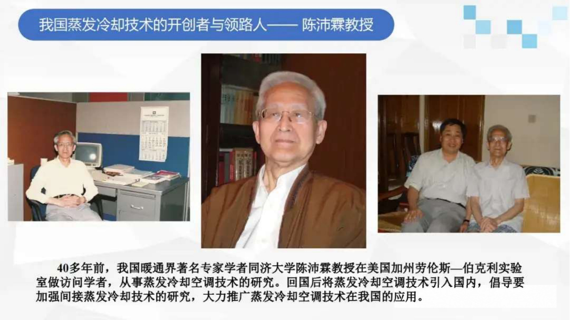
Notes:
蒸发冷却在国内的研究已经有较长时间。这里展示的是陈沛霖教授早期开展相关研究和交流的资料。这些工作推动了蒸发冷却在国内空调领域的研究和应用，也让大家逐渐认识到，室外空气除了有温度高低的差别，还有干燥程度的差别，而后者同样可以成为利用自然冷源的条件。
这项技术的基本物理过程并不新。水蒸发要吸热，这是大家熟悉的常识。真正落实到空调工程，需要把空气、水和换热表面组织起来，让过程稳定发生，并获得足够的冷量。
因此，今天讲的新技术，主要体现在换热器结构、设备集成和系统运行上。我们既要关心一次试验能降多少度，也要关心长期运行以后性能还能保持多少，以及维护和用水是否可接受。

Slide 5
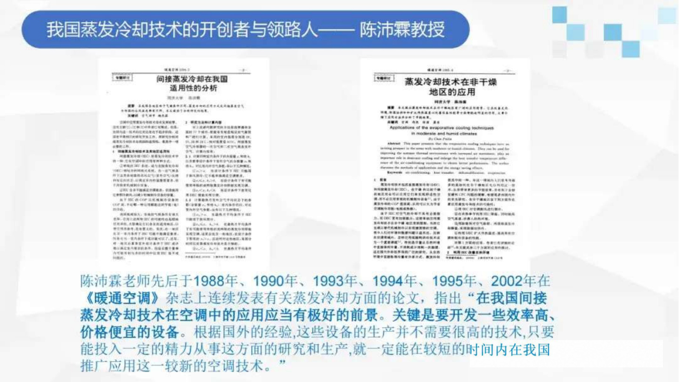
Notes:
这页列出了早期关于蒸发冷却的研究资料。可以看到，当时已经开始讨论这项技术在不同地区的应用，并提出要开发高效、实用的间接蒸发冷却设备。
大家以后查文献时，也会遇到这种情况：一个原理很早就被认识到了，但工程问题并没有因此全部解决。比如，同样利用水蒸发，不同换热器的润湿程度、风阻和占地可能差很多；同一台设备换一个地方，室外湿球温度不同，全年运行表现也会不同。
所以，理解研究进展不能只看设备名称有没有变化。要看它解决了什么问题，改善来自哪里，又付出了哪些代价。对蒸发冷却来说，换热效率、风机功、水耗、设备体积和性能衰减，都是需要放在一起考察的量。后面读案例时，我们也按这个顺序来判断。

Slide 6
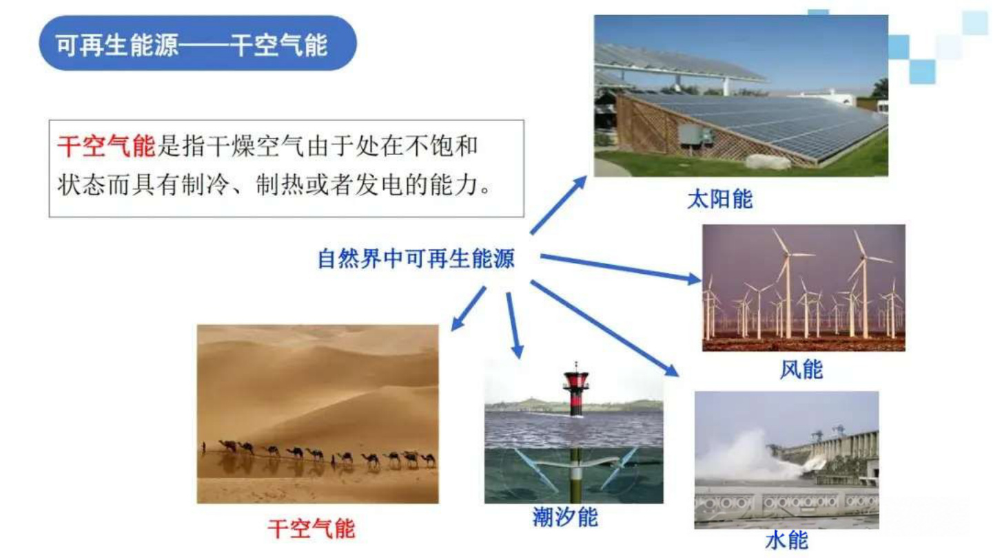
Notes:
这里用到了“干空气能”这个说法。它所描述的，是不饱和空气具有接纳水蒸气的能力。液态水变成水蒸气需要吸收汽化潜热，热量可以来自空气、水和与它接触的物体，于是我们就有机会利用蒸发来降温。
大家在生活中应该有体会：同样很热，干燥天气和闷热天气，湿毛巾或湿皮肤的蒸发感觉很不一样。干燥空气距离饱和状态较远，水更容易继续蒸发；闷热天气下空气本来就比较潮湿，继续接纳水蒸气的能力减弱，蒸发降温的效果也会受到限制。
因此，仅知道室外是三十五度，还不足以判断蒸发冷却效果。还要看它的湿球温度，以及干球和湿球之间有多大差距。常见条件下，这个差距越大，可利用的蒸发降温潜力通常越大。当然，设备面积、流量和运行状态还会决定这份潜力最终能利用多少。

Slide 7
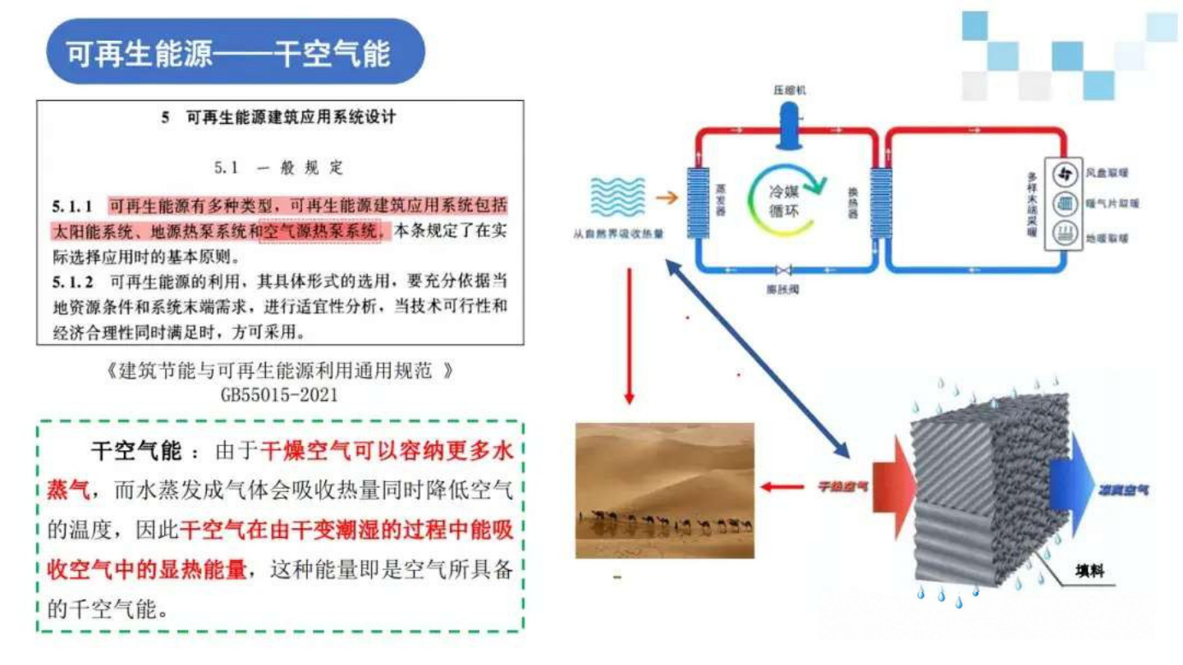
Notes:
把这个过程和大家熟悉的湿空气知识联系起来，就更容易理解了。干球温度表示空气本身的温度；湿球温度与空气通过近似绝热蒸发所能接近的状态有关；露点温度则表示空气在含湿量不变的情况下，冷却到什么时候开始凝结出水。
这三个温度不能混用。对于通常的不饱和空气，露点低于湿球，湿球低于干球；到了饱和状态，它们才会相等。
图里也把冷媒循环和湿表面换热放在了一起。无论采用哪种方式，热量都要有最终去向。直接蒸发时，水在湿表面蒸发，处理空气同时降温、加湿。间接蒸发则把产品空气和湿侧工作空气分开，让工作空气带着水蒸气排出去。
空气越接近饱和，继续蒸发的驱动力通常越小。这说明蒸发冷却的能力受空气状态约束。设备能够改善过程的组织方式，却不能绕开环境条件本身。

Slide 8
蒸发冷却基础
技术类型与工作原理
设备形式与运行模式
干燥地区工程案例
控制与节能评价
算力需求与风液融合
Notes:
有了前面的基础，下面比较几种具体技术。接下来读图时，我们沿着产品空气的路径看：它经过哪些处理段，有没有直接接触水，最后含湿量发生了什么变化。用这条线索，直接、间接和露点型之间的区别就比较清楚了。

Slide 9
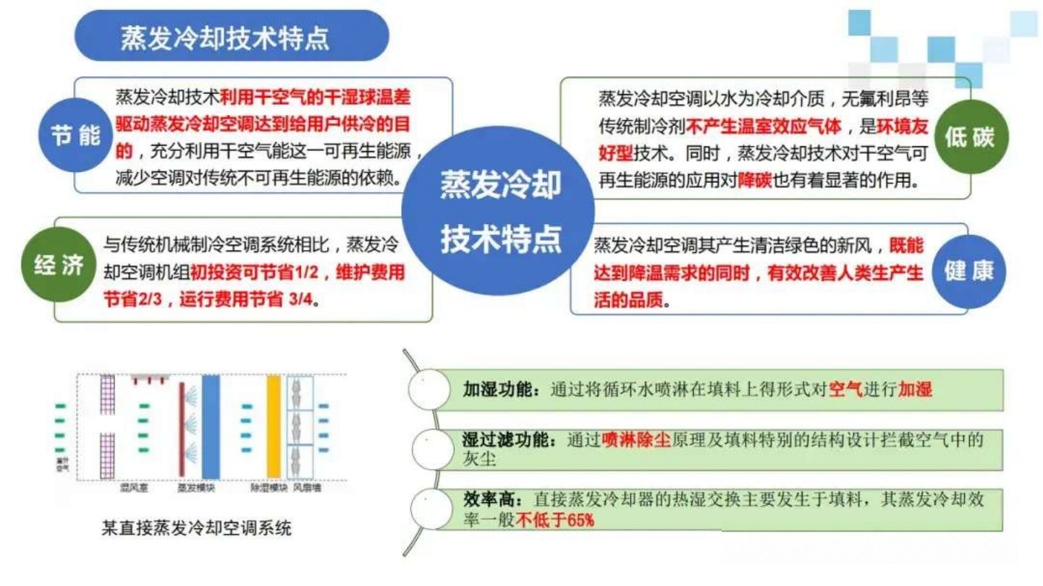
Notes:
蒸发冷却受到关注，一个主要原因是它能利用环境空气的蒸发潜力，减少某些工况下对压缩式制冷的依赖。室外条件合适时，设备可以主要依靠风机、水泵和换热过程供冷，压缩机的运行时间就有机会减少。
不过，节能效果要放在完整系统里看。风机需要克服风道、过滤器和换热器的阻力，水泵需要维持布水和循环。为了控制盐分，还要补水、排污和清洗。因此，采用水蒸发，并不意味着系统没有电耗、没有用水，也不能直接等同于全生命周期零碳排放。
比如，室外湿球过高，会使可用温降减小；换热器压降过大，会增加风机耗电；长期结垢或布水不均，会让原来测到的性能逐渐下降。判断一个方案是否划算，要把这些因素一起算进去。图上的优点需要通过合适的气候条件、设备设计和运行维护来实现。

Slide 10
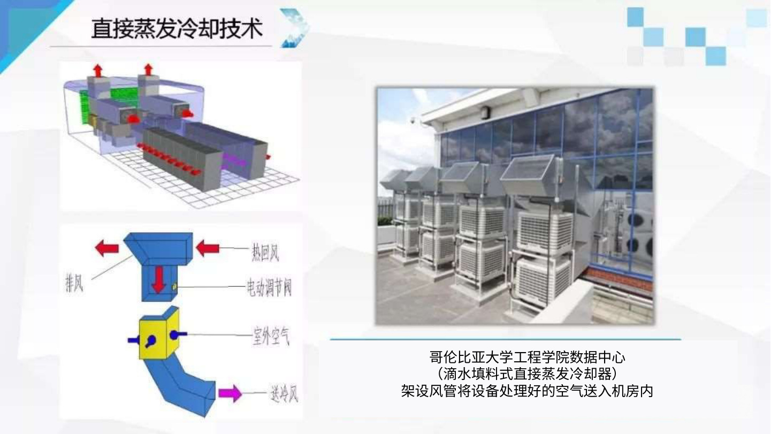
Notes:
先看直接蒸发冷却。空气通过湿填料或其他湿表面，与水直接接触，一部分水蒸发到空气中，空气的显热转化为与水蒸气增加有关的能量，干球温度随之下降。这个过程通常可以近似看作等焓处理，但实际仍会受到补水和周围传热等因素影响。
这一页中的送风来自室外空气。它经过蒸发处理以后进入机房，因此出口温度降低的同时，含湿量也会上升。对于能够接受这种湿度变化的工况，这是一个比较直接的处理方式。
数据中心使用时，还必须检查服务器入口的温湿度、露点和空气品质。室外空气中的颗粒物、污染物以及天气变化，都可能影响运行，所以过滤和监测不能省掉。我们读这类方案时，既要看空气有没有降温，也要看处理后的空气能不能长期稳定地满足设备要求。

Slide 11
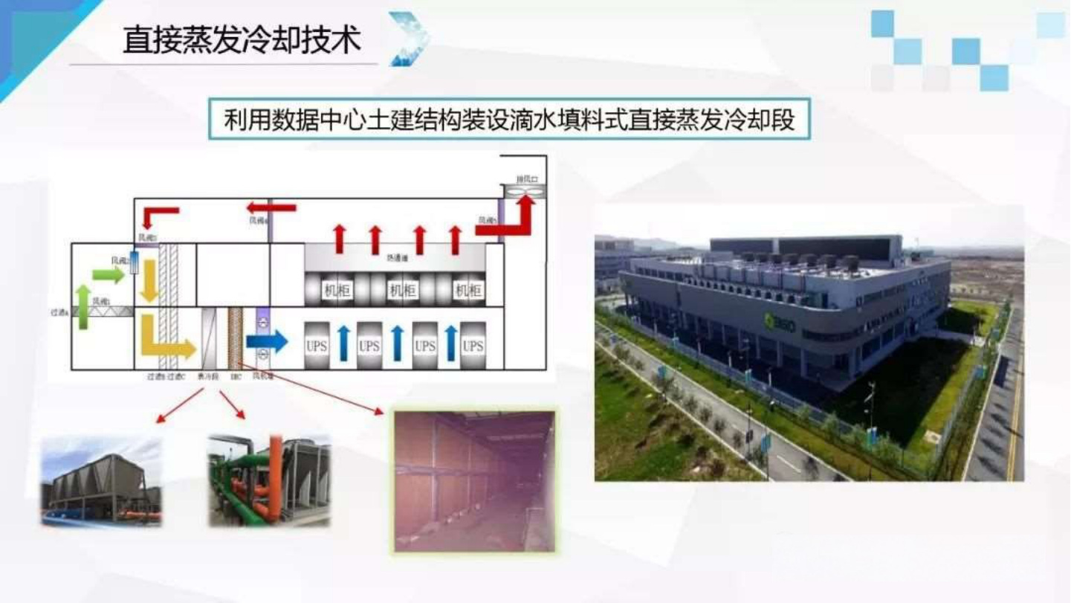
Notes:
这一页把直接蒸发冷却段与建筑空间结合起来了。空气沿风道进入处理区域，通过湿填料后，再送向机房。外形虽然和前面的独立机组不一样，空气接触水、降温并增加含湿量的基本过程是一样的。
这种布置使土建空间成为空气处理系统的一部分。它会影响填料尺寸、迎面风速、风道阻力和检修方式，也关系到后期能否方便地清洗、换料和处理漏水。
从设计上说，风道截面和设备空间要与需要的风量匹配。风量很大而处理空间过小，风速和阻力可能上升，风机功也会增加。布置更紧凑并不一定意味着运行更省。与此同时，直接引入室外空气的湿度和空气品质要求仍然存在，土建集成并不会改变这些边界条件。

Slide 12
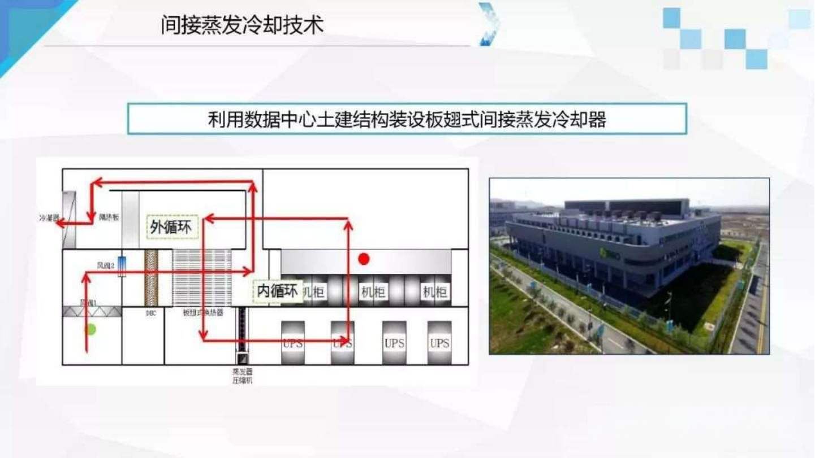
Notes:
再看间接蒸发冷却。这里有两股需要分清的空气：一股是我们希望冷却的产品空气，在数据中心里通常对应机房循环空气；另一股是湿侧工作空气，通常来自室外。
两股空气在隔板的两侧流动。产品空气把热量传给隔板，热量再传到湿侧，由水蒸发和工作空气的状态变化带走。湿热的工作空气随后排向室外。这样，我们可以利用室外空气的蒸发潜力，而不用把这股湿空气直接送进机房。
在隔板完整、没有串漏和透湿，并且干侧没有凝露的情况下，产品空气可以近似等含湿量降温。这里说的是含湿量不变，相对湿度仍会随着温度降低而升高。
所以，间接方式的一个重要作用，是把降温过程与产品空气的加湿过程隔开。真正选型时，还要检查密封、泄漏、凝露和排风布置，才能让这份隔离在实际运行中成立。

Slide 13
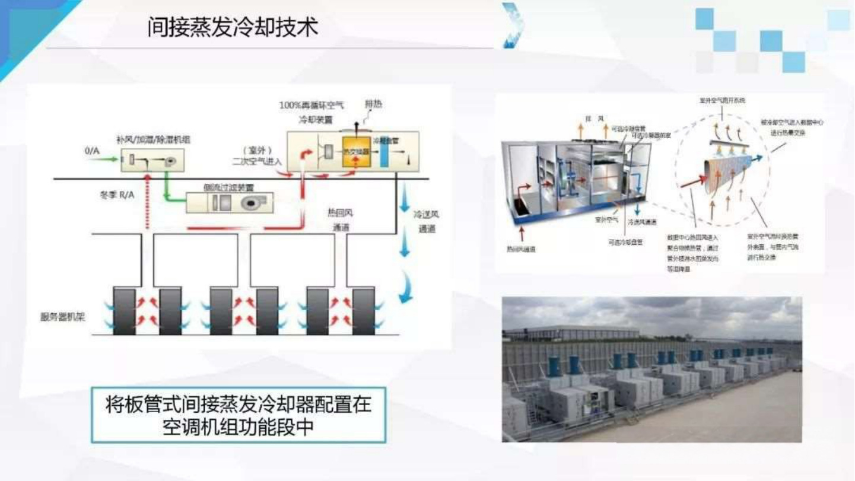
Notes:
从这张剖面图可以看到，间接蒸发冷却器装进空调机组以后，还需要配合风机、喷水或循环水系统，以及相应的风道和阀件。只看机组外壳，很难判断它的工作方式，还是要沿气流路径把各个处理段读清楚。
产品空气在干侧被冷却，湿侧空气吸热、吸湿以后排走。对机房来说，这相当于利用了室外环境，却保留了空气回路的隔离。直接新风方案则把处理后的室外空气送入室内，两者在湿度控制和空气品质管理上有明显差别。
隔离换热也有代价。隔板和有限换热面积会带来温差损失，流道会带来阻力，二次侧还需要自己的风机和水系统。设备性能要同时看净冷量和这些辅助功率，不能只凭出口温度低了多少来判断。

Slide 14
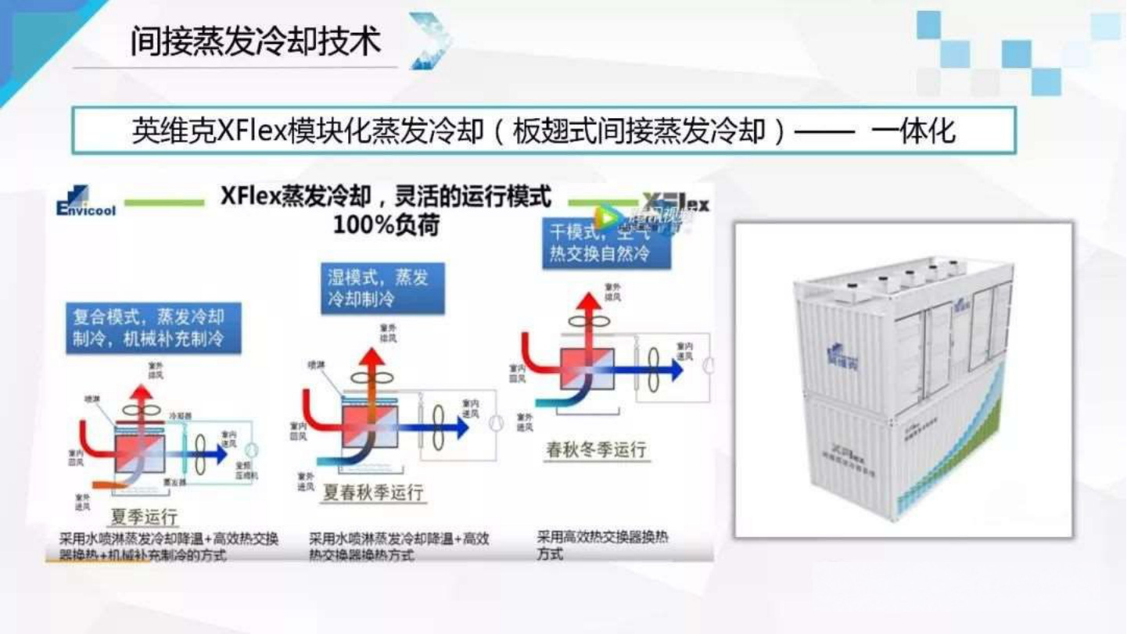
Notes:
这台模块化机组把几种运行模式放在了一起。室外比较冷时，干球温差已经足够，可以主要依靠空气之间的显热交换来冷却机房回风。此时喷淋和相关水泵可以停用，风机按需要运行。
当干式换热不能满足要求，但室外还有足够的蒸发潜力时，就投入湿侧布水和循环水泵。水蒸发以后，湿侧的冷却能力增强，产品空气能够得到进一步降温。
如果湿式处理以后，送风仍达不到要求，就需要机械补冷，或者切换到其他有足够能力的排热路径。这就是复合运行的意义：环境条件好的时候充分利用自然冷源，条件不足时把缺口补上。
这些模式不能简单按月份固定下来。室外干湿球、机房负荷、风量和设备性能都在变化，控制器需要根据当前条件判断，还要设置合理的切换回差和运行时间，避免设备反复启停。

Slide 15
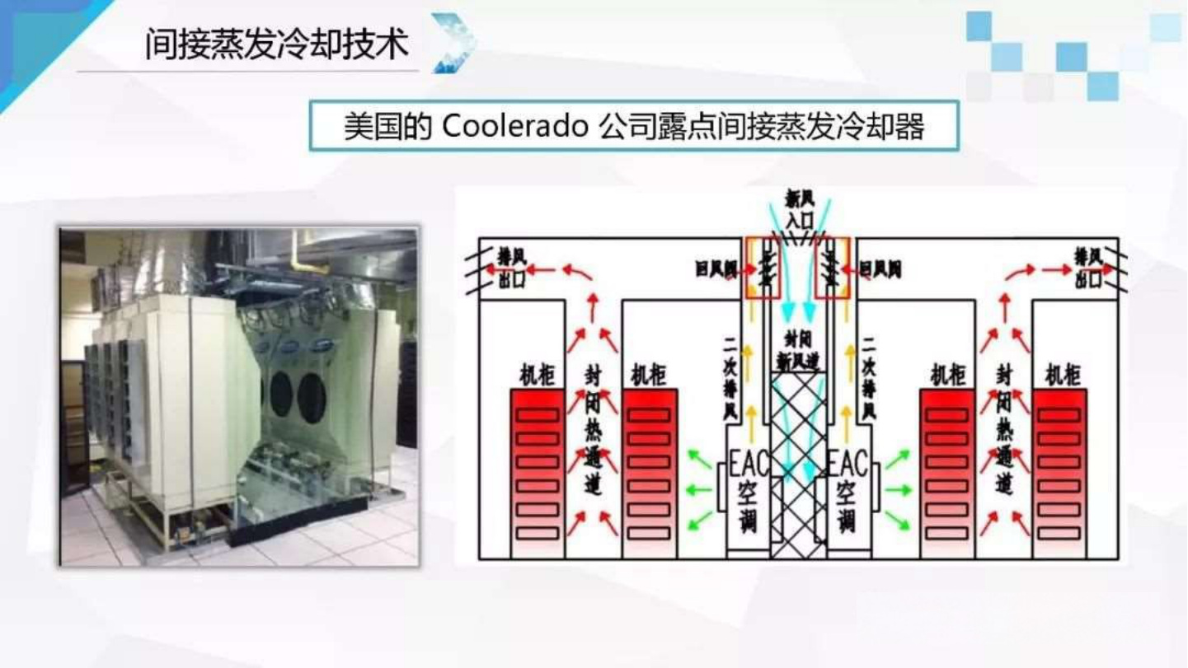
Notes:
露点型间接蒸发冷却更进一步地利用了内部气流组织。大家看产品空气和工作空气的路径：空气先在干通道中得到预冷，其中一部分再被分流，进入湿通道成为工作空气；剩下的部分作为产品空气送出。
工作空气在进入湿侧之前已经被预冷，它的状态与原始室外入口状态不同。这样，湿侧能够提供更低的冷源温度，合理的再生式结构就有可能使产品空气低于原始入口空气的湿球温度。这并没有违反热力学规律，因为内部过程和参照状态发生了变化。
不过，达到更低温度需要付出代价。分出去的工作空气不再成为净送风，更多换热面积也可能带来体积和压降。比较设备时，必须看最后能送出去多少空气、提供多少净冷量，以及风机和水泵用了多少电。
因此，露点型的价值不能只用最低出风温度来表达。它需要在温度、风量、阻力和空间之间找到适合具体应用的组合。

Slide 16
蒸发冷却基础
技术类型与工作原理
设备形式与运行模式
干燥地区工程案例
控制与节能评价
算力需求与风液融合
Notes:
前面已经分清了几种技术的热湿过程。下面把范围扩大到设备和系统，看看空气侧、水侧以及复合冷源怎样组织起来。这里需要继续注意每一级换热的温差，同时把风机、泵和冬季防冻等运行条件算进去。

Slide 17
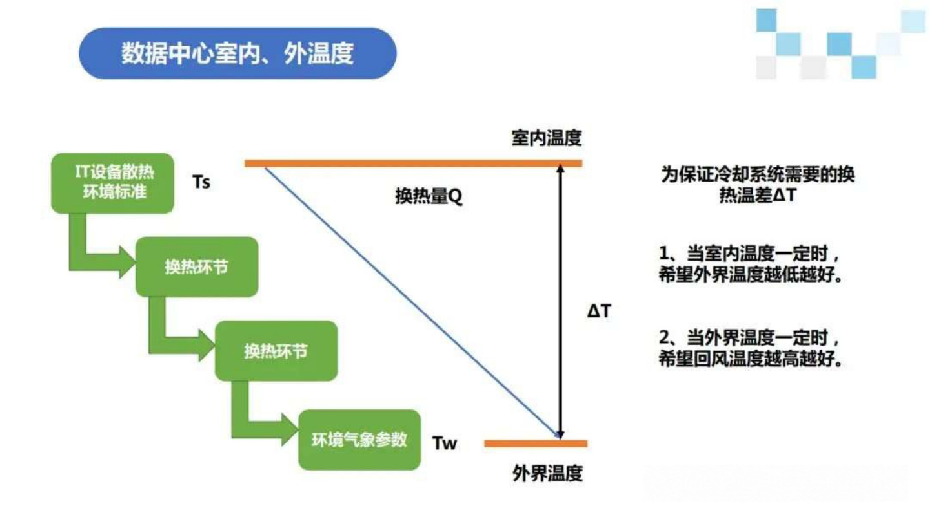
Notes:
这张图把室内到室外的温度关系画得很直观。机房的热量要排向室外，沿途每一级换热都需要一定温差。经过空气换热器、水侧换热器或末端盘管时，可用的温度裕量会逐级被消耗。
这也解释了，为什么在设备允许的范围内提高冷却温度，往往有利于自然冷却利用。比如，末端能够接受更高的供水温度，室外冷源就不必总是制取很低温的水，自然冷却可以在更多气象条件下发挥作用。
这里的温度不能随意提高。服务器入口、芯片温度、换热器端差、输送温升和安全余量，都要同时满足。另一方面，增加换热环节虽然能改善隔离与保护，也可能把本来不多的温差消耗掉。
所以，系统图里的每一个换热器都应当有明确作用，并核对它需要多少端差。温度等级匹配得好，往往比单纯追求某一台设备的极低出口温度更有意义。

Slide 18
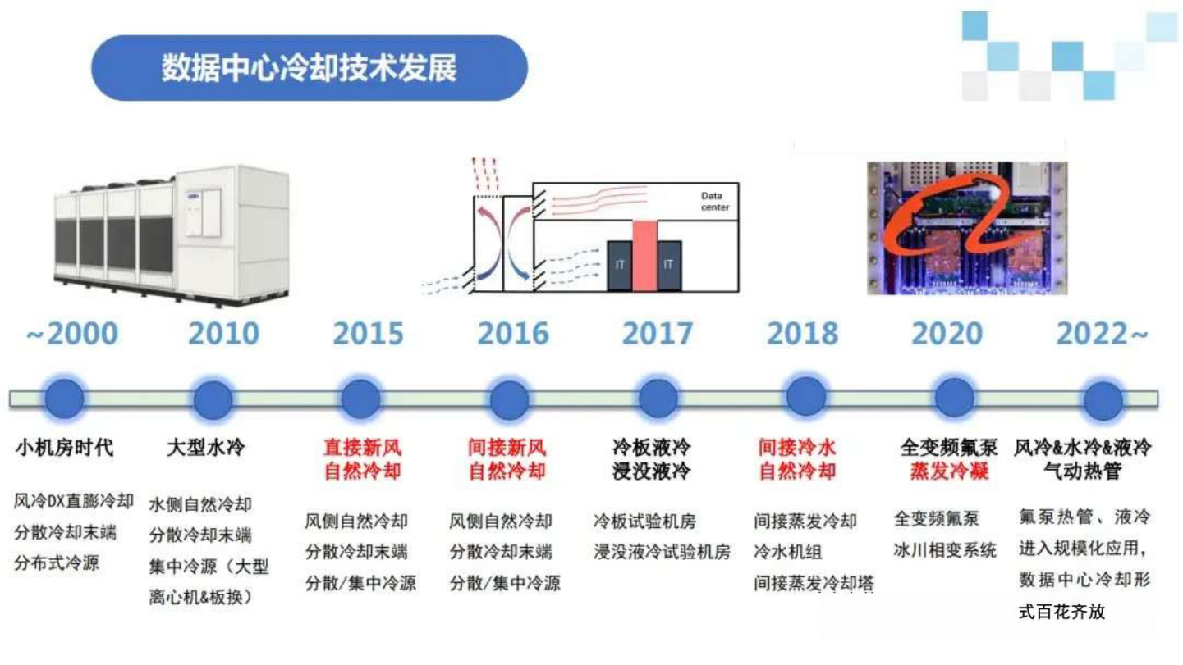
Notes:
沿着这个时间轴，可以看到数据中心冷却从分散式机房空调，逐步发展出水侧自然冷却、直接和间接新风、液冷，以及多种复合方案。
这种变化与机柜功率密度、设备允许温度、气流组织和设施规模都有关系。原来适合小机房的配置，扩大到大规模园区以后，管路、维护和冗余就会成为更明显的问题。高密度算力进一步发展，又推动了靠近热源的取热方式。
这些技术通常会在一段时间内共存。既有数据中心要考虑改造条件，新建项目也要匹配负荷和气候。风冷、水冷和液冷各自对应不同的温度等级与工程约束，实际选择往往是组合，而不是沿着时间轴依次把前一种全部淘汰。后面介绍的融合系统，就建立在这种配合关系上。

Slide 19
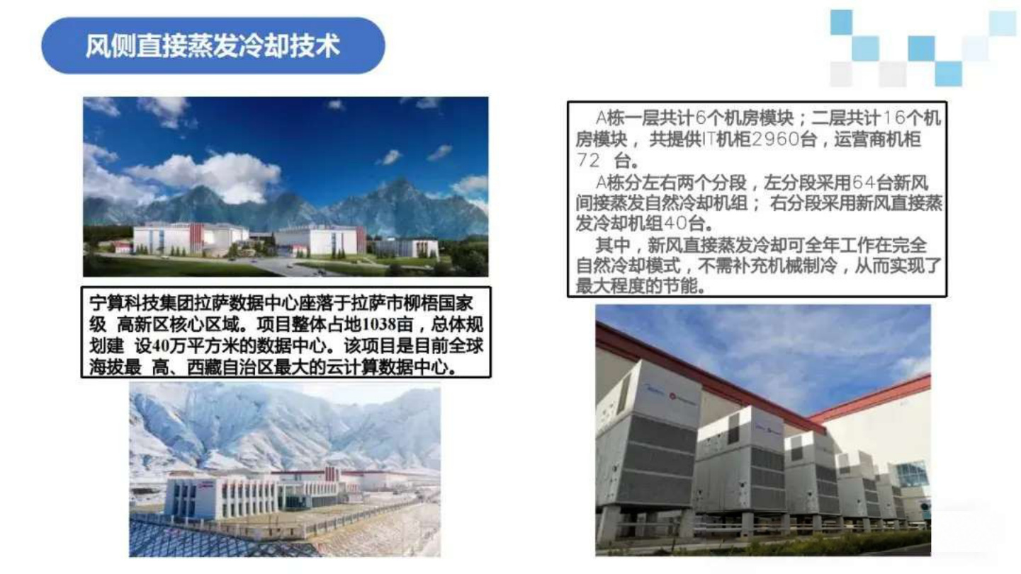
Notes:
这里展示了风侧直接蒸发冷却的工程应用。它把室外空气经过处理后送入机房，利用当地适合的气象条件，减少机械制冷运行。
这种方案的吸引力比较容易理解：空气直接承担送风和排热任务，中间换热环节可以较少。相应地，室外空气状态对机房的影响也更直接，温湿度、污染物、过滤和运行切换都需要持续管理。
读这种项目资料时，具体的规模和性能应当与当地气象、送风要求和备份条件一起看。某个项目能够长时间利用直接蒸发冷却，说明它的条件与方案匹配得比较好；把同一套设备移到湿热或污染条件不同的地区，就需要重新检查全年可用时数和保障能力。

Slide 20
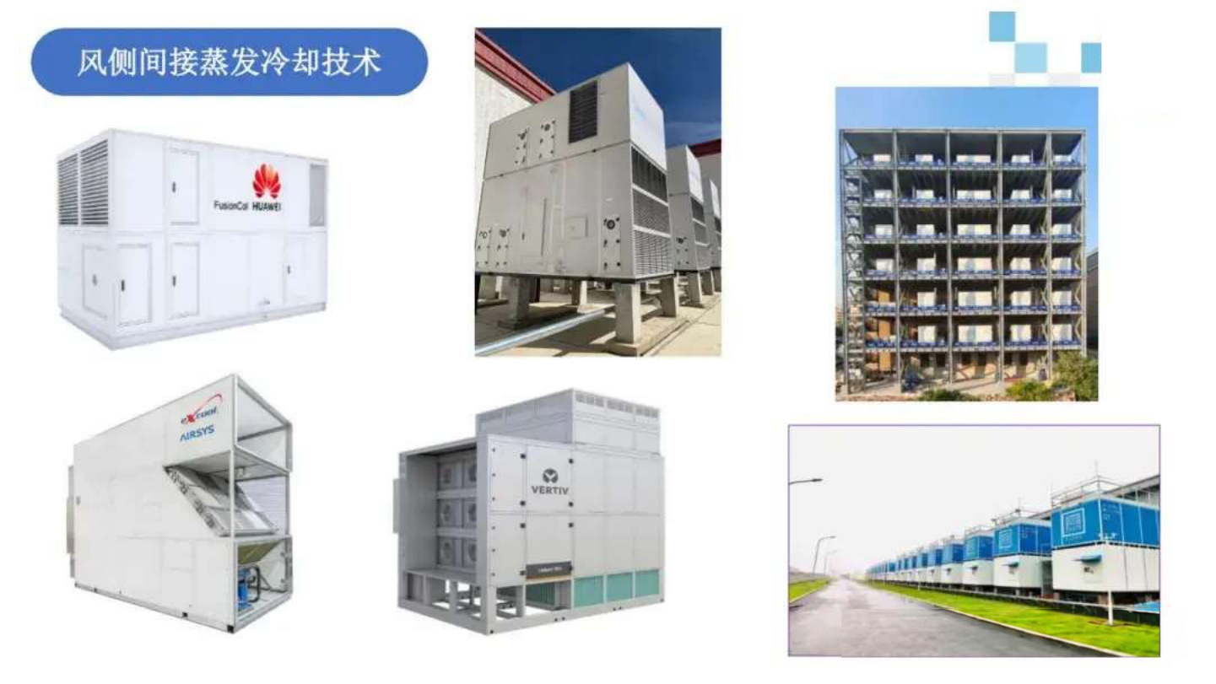
Notes:
这些设备的外形差别较大，但判断方法是相同的。先找到机房空气的入口和出口，再找到室外工作空气的路径，确认两股气流在哪里隔离，湿热排风怎样排出。
不同厂家会把换热芯体、风机、喷淋、水槽和补冷部件组合成不同形式。它们在风阻、检修空间、运输安装和容量分段上可能有很大差别。同样采用间接蒸发冷却，运行表现也可能不同。
对于需要连续运行的数据中心，检修隔离尤其重要。单台机组退出以后，剩余设备是否够用，旁通会不会造成冷热短路，清洗时会不会影响其他模块，都要提前考虑。换热原理决定了它能做什么，设备集成和系统布置则决定了这些能力在现场能否稳定发挥。

Slide 21
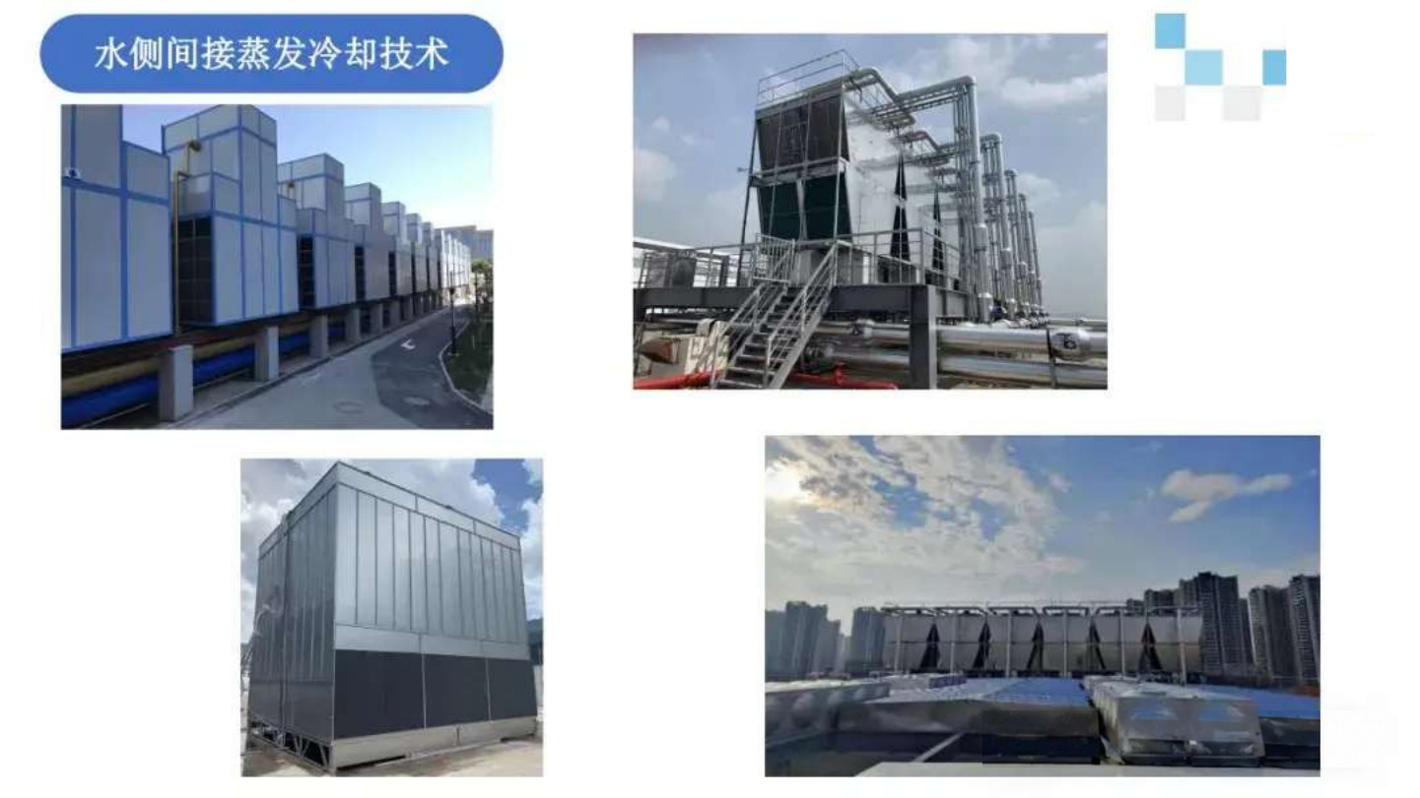
Notes:
水侧方案把冷源和机房末端分开了。室外设备利用空气和蒸发过程制取冷水，水再通过管路送到机房盘管或其他末端，把机房空气中的热量带出来。
这样做以后，机房内部可以保留循环空气，室外空气不必直接进入机房。冷源与末端在空间上的布置也更灵活，多个机房可以按需要组合供冷。
同时，系统增加了水泵、管路和相应换热环节。我们需要核对供回水温度、流量、泵功、水质和防冻，还要考虑漏水和检修隔离。水温越低，末端换热可能越容易满足，但室外冷源的自然冷却机会也可能减少。
因此，室外机组和室内末端不能分开选完以后再简单拼接。两边的温度与流量要匹配，控制和备用方式也要一起确定。下面的工程案例就是沿着这条路径展开的。

Slide 22
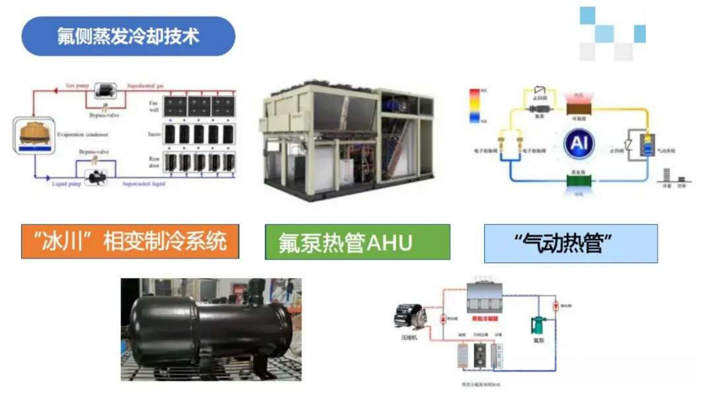
Notes:
这一页把几种复合冷却形式放在了一起，包括不同工质的循环、热管以及与空气处理机组配合的方案。它们都在完成同一件事：从机房取热，再把热量送向室外。
差别主要在于用什么介质搬运热量，经过几级换热，以及设备如何隔离和维护。空气侧需要关注过滤、风道阻力和气流串漏；液体回路需要关注水质、泵功和泄漏；热管则还要看工质回路、适用温差以及安装条件。
复合系统可以让不同技术在适合的工况下工作。例如，低温时充分利用干式自然冷却，温度升高后再投入蒸发或机械制冷。但环节增加以后，控制和故障判断也会复杂起来。
所以，系统组合应当对应明确的工况需求。每增加一个部件，都要说明它改善了什么，并把新增的温差损失、输送能耗和维护要求一起核对。

Slide 23
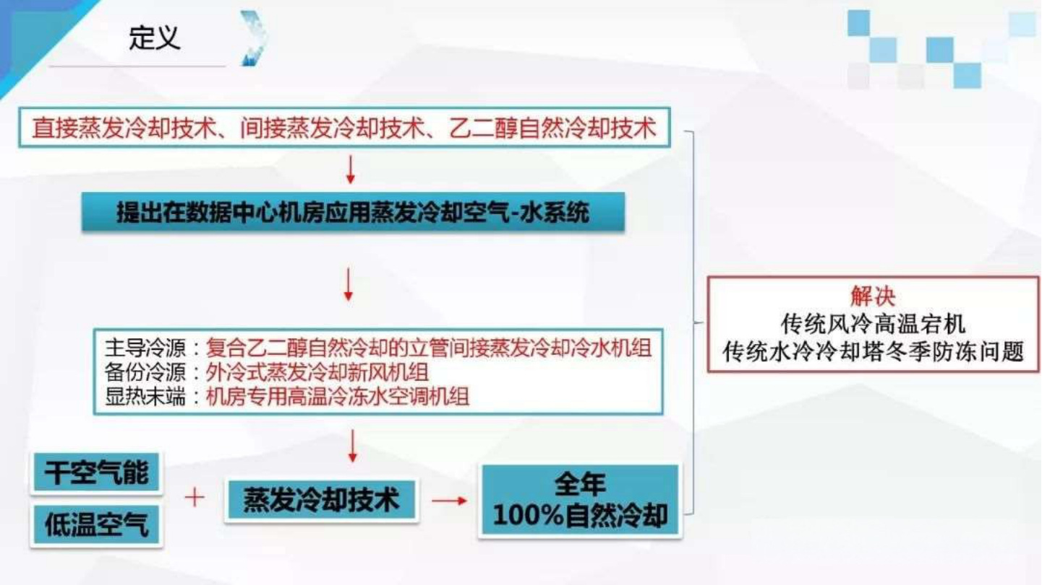
Notes:
这套系统把直接蒸发冷却、间接蒸发冷却和乙二醇自然冷却组合在了一起。图上区分了主导冷源、备份冷源和机房显热末端，说明它已经从单台设备进入到完整供冷系统的层面。
主导冷源负责常用工况下的供冷，备份路径则用来覆盖故障、检修和部分环境越界情况。备份是否有效，要看它有没有足够容量，还要看它与主系统有没有共用的薄弱环节。
比如，增加几台同类设备可以缓解单台故障，但如果所有设备都依赖同一条供水管、同一段电源或同一个控制环节，资源中断时仍可能一起失去能力。冗余数量与真正的系统容错，需要分别核对。
图中提出了全年利用自然冷源的运行思路。它成立的条件来自当地气象、系统温度和保障设计。我们接下来要沿着季节变化，看这几种冷源怎样接替工作。

Slide 24
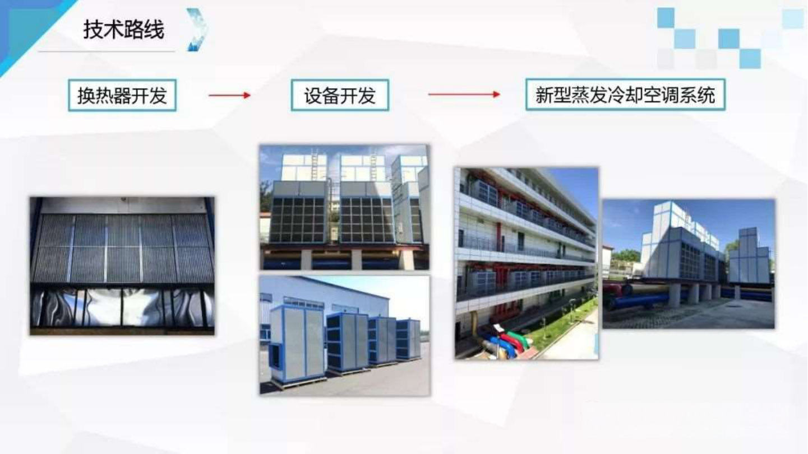
Notes:
这条技术路线从换热器开始，经过设备开发，最后落到整套系统。三个层次需要解决的问题并不完全相同。
在换热器层面，我们关心传热传质是否充分、布水是否均匀、压降是否合适。装成机组以后，还要加入风机、水泵、过滤和控制，检查净冷量与整机耗电。到了系统层面，又要考虑末端、管路、逐时负荷、运行切换以及故障保障。
因此，一块换热芯体在实验台上表现很好，并不自动意味着全年运行费用就一定低。它可能在进入机组后增加了风阻，也可能在系统里受到温差和水质的限制。
我们做研究或毕业设计时，需要把改进对应到具体层次，并选取能够验证效果的指标。只有把局部性能与系统运行接起来，才能判断改进在工程上有没有价值。

Slide 25

Notes:
看春夏秋工况时，可以顺着两套液体回路来读。一次侧使用水，二次侧使用乙二醇溶液，两者通过板式换热器连接，二次侧再向机房显热末端供冷。
把回路分开，主要是为了匹配不同介质和保护要求。机房侧、室外侧的防冻、水质和设备条件并不完全相同，板换提供了隔离，也便于各自管理。
隔离换热需要有限端差。冷量从一次侧传到二次侧时，供液温度会有差别；板换和额外管路还会增加流动阻力，需要水泵来克服。因此，设计时要把温度、流量和泵功同时核对。
图中的湿球范围与乙二醇浓度属于这个案例的条件，不能直接拿去作为其他项目的控制设定。真正运行时，还要根据送回液温度、机房需求、设备能力和水系统状态来判断当前模式是否合适。

Slide 26
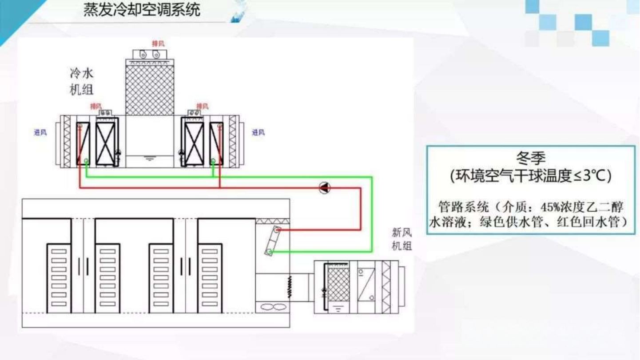
Notes:
冬季室外空气足够冷以后，系统可以主要利用干球温差供冷。乙二醇回路把室外干冷段与机房显热末端连通，不再以春夏秋的板换中转路径作为主要供冷路线，具体阀位和启停顺序要与设备控制图对应。
这个时候，低温空气本身已经能提供足够的冷却条件，相应蒸发喷淋通常可以停止。这样有机会减少用水和部分辅助能耗，不过防冻、防过冷和低负荷调节仍然要做好。介质采用乙二醇，也并不意味着所有部位都天然具备足够的防冻保护。
到这里，三种过程可以区分开了：直接蒸发使产品空气降温加湿；间接蒸发把湿侧工作空气与产品空气隔开；冬季干冷则主要依靠显热温差。它们可以服务于同一个机房，但所需条件、设备状态和控制重点各不相同。

Slide 27
蒸发冷却基础
技术类型与工作原理
设备形式与运行模式
干燥地区工程案例
控制与节能评价
算力需求与风液融合
Notes:
前面讲的是原理、设备和几种运行路径。下面结合乌鲁木齐的工程，把这些环节串起来。我们沿着冷源、液体回路、显热末端和机房气流往下看，同时留意设备冗余、蓄水和备份排热方式。这些保障条件也属于系统设计的一部分。

Slide 28
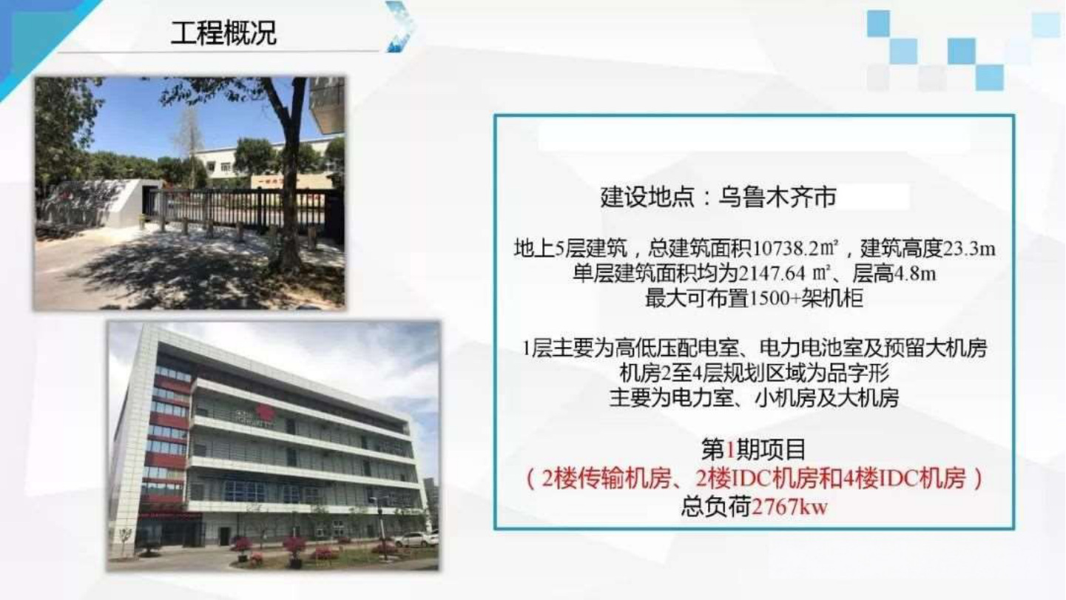
Notes:
这个项目位于乌鲁木齐，案例来自黄翔教授的研究报告。建筑共五层，原资料给出的一期机房总负荷为二千七百六十七千瓦。不同楼层布置了通信、传输和数据机房，冷却系统需要适应它们的空间和运行要求。
在选设备之前，至少要把负荷、允许温湿度和当地逐时气象弄清楚。负荷决定需要带走多少热量，设备允许条件决定冷却温度能设到哪里，气象则决定自然冷源在什么时段可用。
除此之外，还要核对用水保障、水质、供电和检修条件。干燥气候给蒸发冷却提供了较好的潜力，但项目能不能长期运行，还取决于这些配套条件。
所以，读案例先读工程约束，再看设备数量。图上的规模参数服务于这个项目，不能直接拿一个总负荷去对应其他项目的机组配置。

Slide 29

Notes:
原资料给出的主导冷源，是十六台立管式蒸发冷却冷水机组，并标注了增加三台备用能力的冗余配置。设备冗余的作用，是在单台机组检修或故障时，仍能由其他可用设备承担需要的负荷。
旁边这座蓄水池同样重要。资料中的容积是三百二十立方米，按市政停水后的持续供水需求配置。对湿模式来说，水的连续供应直接关系到蒸发能力，增加冷却机组数量并不能代替水源保障。
实际能够维持多长时间，要结合可用储水容积、当时的蒸发量、排污和运行方式核算。还要检查补水泵、液位监测和切换是否可靠。
这里可以看到两类不同的保障：机组冗余主要应对设备退出，蓄水主要缓解资源中断。完整方案需要把两者配合起来，并检查有没有共同的供电或控制薄弱点。

Slide 30
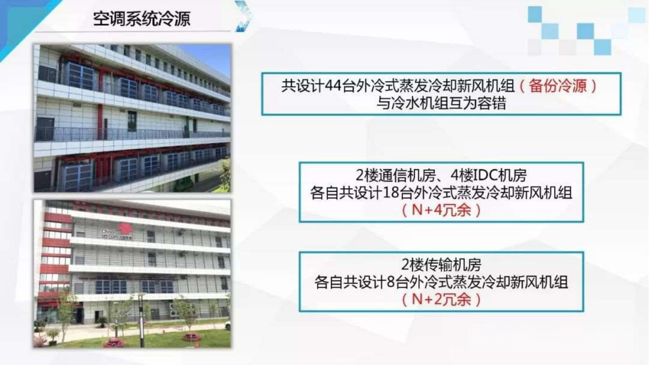
Notes:
这套系统还配置了备份新风冷源，与主冷源形成另一条供冷路径。原资料给出的总数量为四十四台，不同机房分别采用相应的冗余配置。
备份的作用要结合故障类型来理解。主泵故障时，首先影响的是它所服务的液体回路；单台冷水机组退出时，可以由可用冗余容量补足；停水则会影响需要持续补水的湿模式。
因此，一条备份路径能够覆盖哪些故障，要看它使用的资源是否独立。如果两条路径都离不开同一处水源或电源，它们对某些共同故障的抵御能力仍然有限。
数据中心还关心切换速度。备用设备有足够容量，只是其中一个条件；切换期间机柜入口温度会不会越界，阀门和风机能不能按顺序动作，也需要验证。容错能力最终要落实到具体故障情景里。

Slide 31
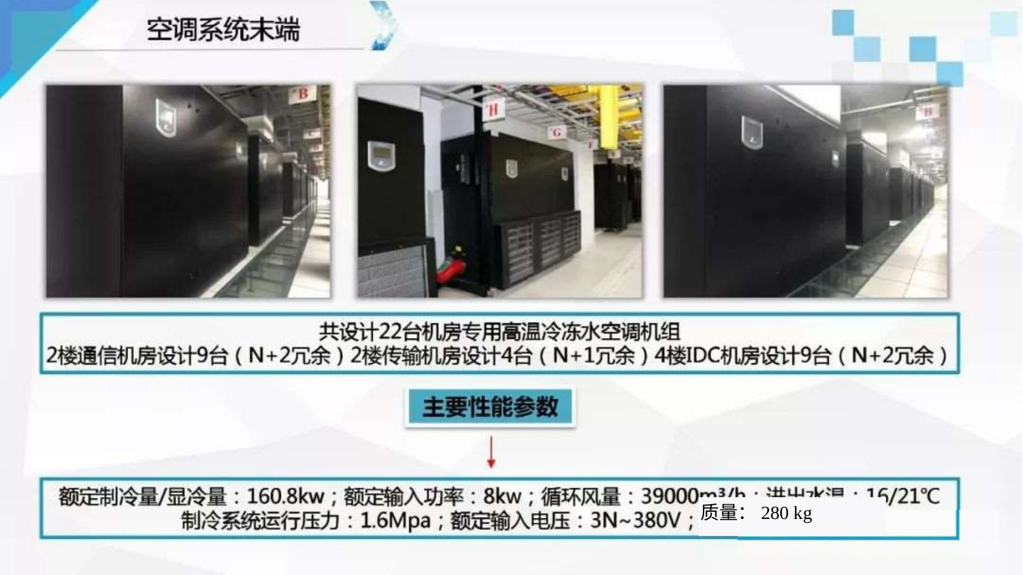
Notes:
这里是机房侧的高温冷冻水显热末端。它的任务是让机房循环空气经过盘管，把空气中的热量传给水，再由水回路带回室外冷源。
图中给出单台末端的额定显冷量约为一百六十点八千瓦，额定输入功率为八千瓦。读这种参数时，需要分清设备边界。这部分输入主要对应末端自身的风机等用电，室外制取冷水和系统输送的能耗，并没有全部包含在这里。
所以，不能直接用这台末端的冷量和自身功率，代表整套冷源系统的效率。设备额定值也要与进出水温、空气状态和风量一起看。
末端与冷源的匹配关系同样重要。冷源给出的供水温度、现场流量和机房回风状态，都会影响末端实际能提供多少冷量，不能只按铭牌数值简单相加。

Slide 32
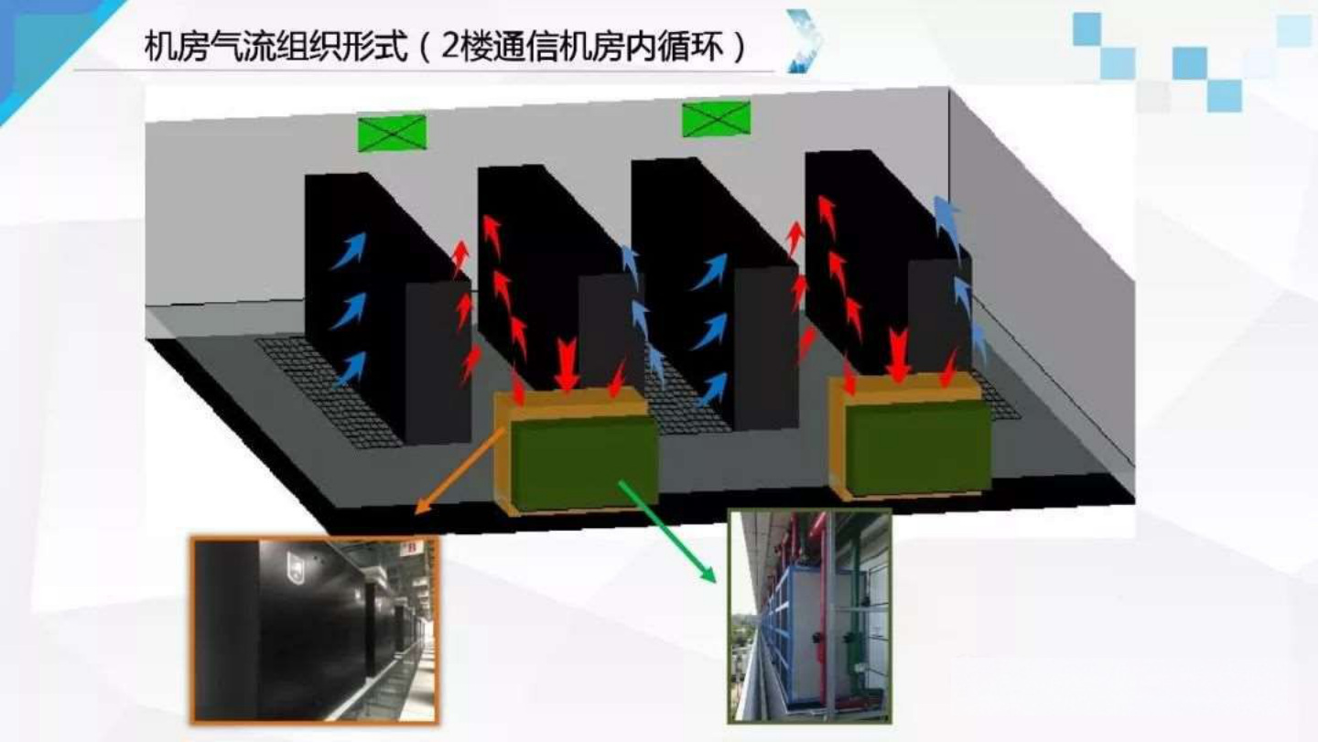
Notes:
沿着蓝色和红色箭头，可以看到机房内循环怎样把冷空气送到机柜附近，再把服务器排出的热空气带回末端。机组有足够冷量以后，还需要这条气流路径真正有效。
如果冷空气没有经过服务器就直接回到末端，就发生了短路；如果热排风绕回机柜入口，就会形成热回流。两种情况都可能让部分机柜过热，同时让另一部分送风白白消耗掉。
机柜空位、未封堵的孔洞、通道端部以及送回风路径之间，都是常见的混流位置。盲板、孔洞封堵、合理通道封闭和压差控制，可以减少这种无效混合。
最后仍然要看机柜入口测点。房间平均温度看起来正常，不代表每台服务器入口都合格。气流组织的效果，应当用入口温度分布和局部热点来检验。

Slide 33
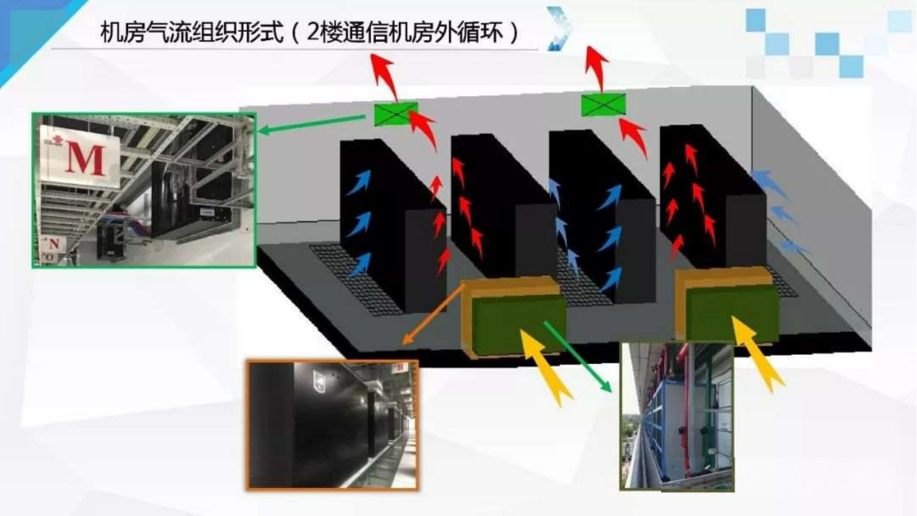
Notes:
和上一页相比，这里展示的是外循环或相应备份运行时的气流路径。它说明同一个机房可以在不同工况下采用不同的空气组织方式，而这些路径并不一定在同一时刻全部开启。
切换以后，需要重新核对服务器入口条件。温度是一项，含湿量、露点、相对湿度和颗粒物等空气品质也要满足要求。室外空气进入后，天气变化和过滤状态对机房的影响会更直接。
同时还要确认需要的风量能够送到位。过滤器压差上升、风阀开度不合适，或者切换后局部气流分配改变，都可能使原来认为足够的风量打折扣。
因此，运行切换需要温湿度、压差和设备状态的反馈来验证，不能只根据风机已经启动，就认定备份供冷已经有效建立。

Slide 34
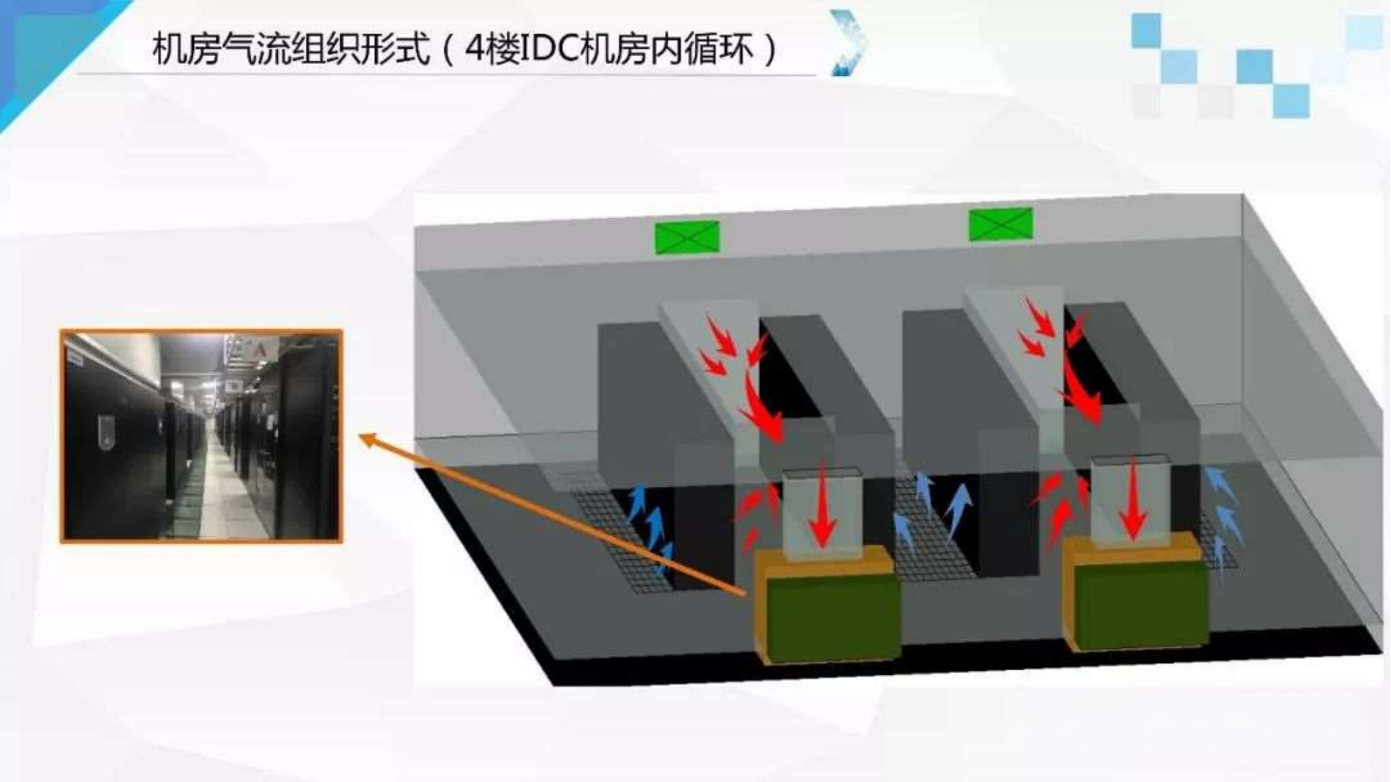
Notes:
再看另一类机房的内循环。机柜和末端的相对位置变了，判断气流组织的原则仍然相同：冷空气要到达设备入口，热空气要沿预定路径被收集和排走。
高负荷机柜附近更容易出现局部问题。如果某个区域送风不足，单纯增加全机房总风量，有时会让本来已经富余的区域得到更多风，而热点仍然存在。把局部路径和阻力分配调整好，通常比只看总量更直接。
图中的设备布置也关系到检修和扩容。新增机柜或更换末端以后，原来的流路可能发生变化，不能把最初验收时的气流状态一直当作后续运行条件。
所以，机房气流需要随着负荷和布置变化持续核验。冷源能力、末端能力和空气分配，三者要共同满足，局部散热才有保障。

Slide 35
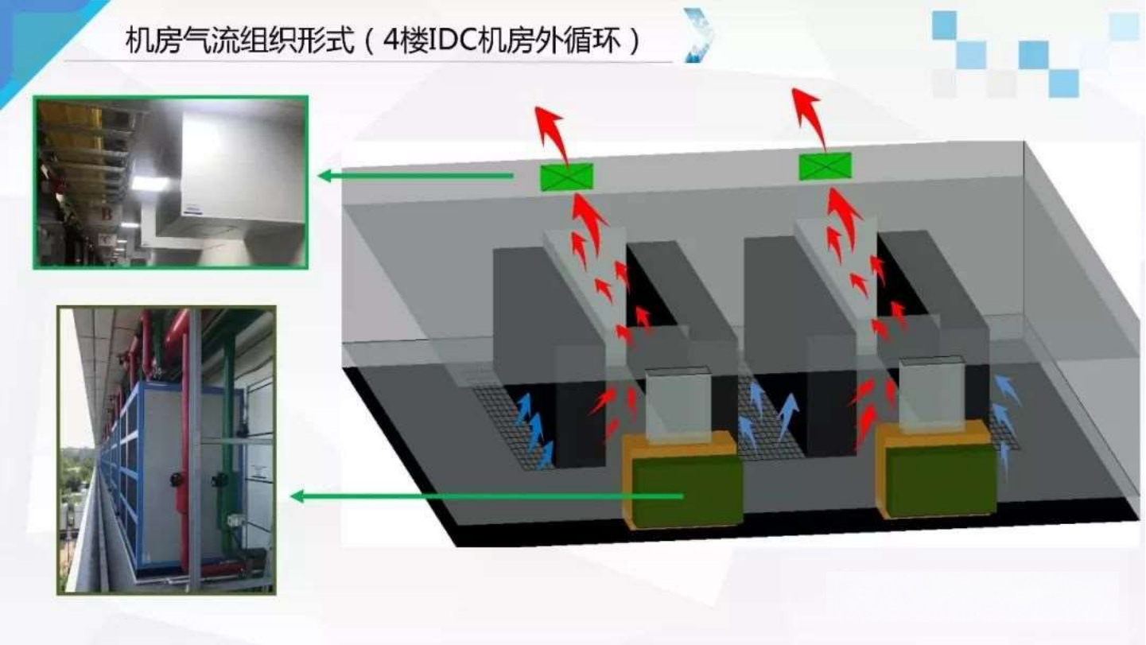
Notes:
外循环路径改变以后，监测点也要能够反映实际供冷效果。机柜入口的上、中、下部，负荷较密集的区域，以及过去出现过热点的位置，通常都值得布置代表测点。
如果只在房间中央放一个温度传感器，读数容易被周围空气平均化。它可能反映总体状态，却看不到机柜上部的热回流，或者某一排设备的局部缺风。
除了入口温度，还要配合送回风、关键水路和设备状态信息。这样才能分辨问题来自冷源温度、末端换热，还是气流没有送到需要的位置。
对自控系统来说，这些测点也是判断切换是否成功的依据。模式指令发出以后，入口条件应当按预期得到控制；如果设备反馈正常而热点仍在，就需要继续检查实际的热量和空气路径。

Slide 36
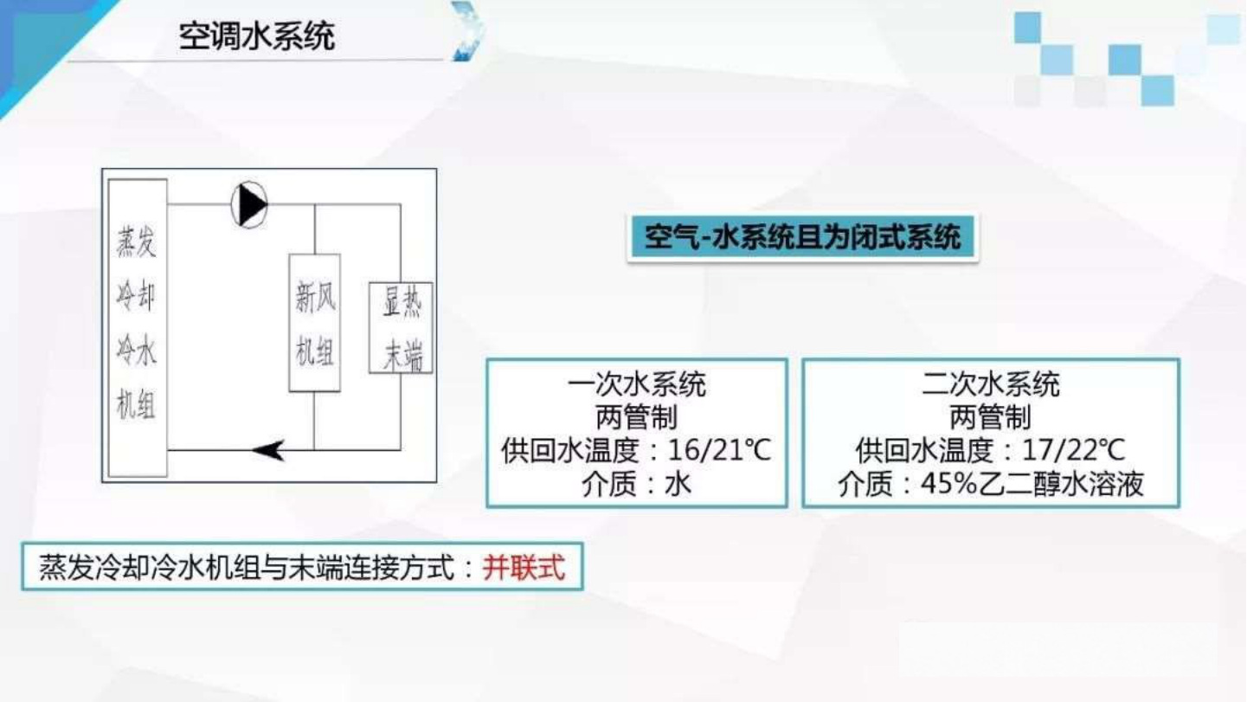
Notes:
这里的一次、二次系统，是两套液体回路的命名，和前面的一次空气、二次空气不是一回事。图中一次侧介质为水，供回水温度为十六度和二十一度；二次侧采用百分之四十五浓度的乙二醇溶液，供回液温度为十七度和二十二度。
这两组温度相差约一度，体现了回路之间换热需要端差。介质分开以后，可以分别满足水质、防冻和设备保护要求，但板换与管路也会带来额外阻力。
乙二醇浓度会影响黏度、比热和换热系数。防冻要求满足以后，水泵和换热器还要按实际介质性能校核，不能一直采用纯水参数。
另外，末端额定工况与系统接口参数需要逐项对应。原报告中不同位置出现的温度，要先分清属于哪台设备、哪个运行条件，再用于计算，避免把不同边界下的数据直接拼在一起。

Slide 37
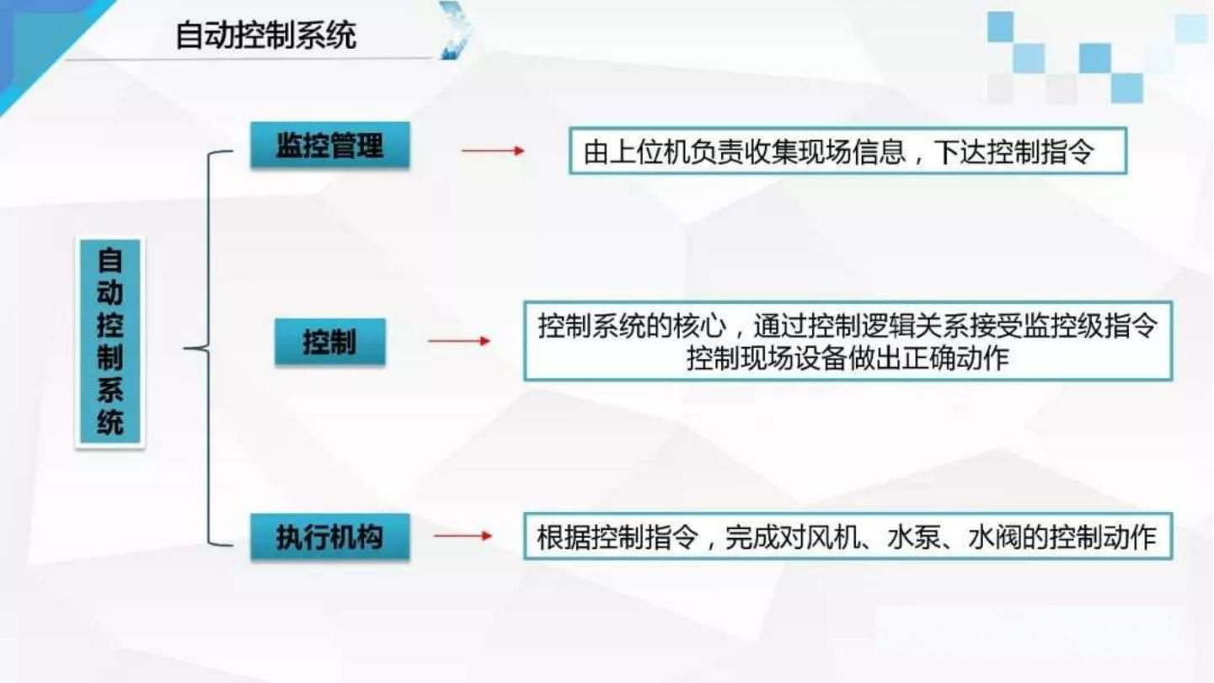
Notes:
这套自控系统分成监控管理、控制和执行三个层次。上位监控负责收集信息、显示趋势和下达运行要求；控制层根据温度、压力、液位等信号判断当前状态；执行层则让风机、水泵和阀门完成相应动作。
比如，控制器判断需要从干式转入湿式运行，接下来还要确认水路具备条件、泵和布水正常，风机处于合适状态，并观察出口和机房入口温度是否按预期变化。
这就说明，发出指令和建立有效供冷之间，还有设备动作及其反馈过程。传感器、联锁和故障判断都需要参与。
节能优化应当在温湿度和安全条件满足以后进行。遇到缺水、设备异常或入口温度越界时，系统首先要保证可用的排热路径，再去比较哪一种模式的功率更低。

Slide 38
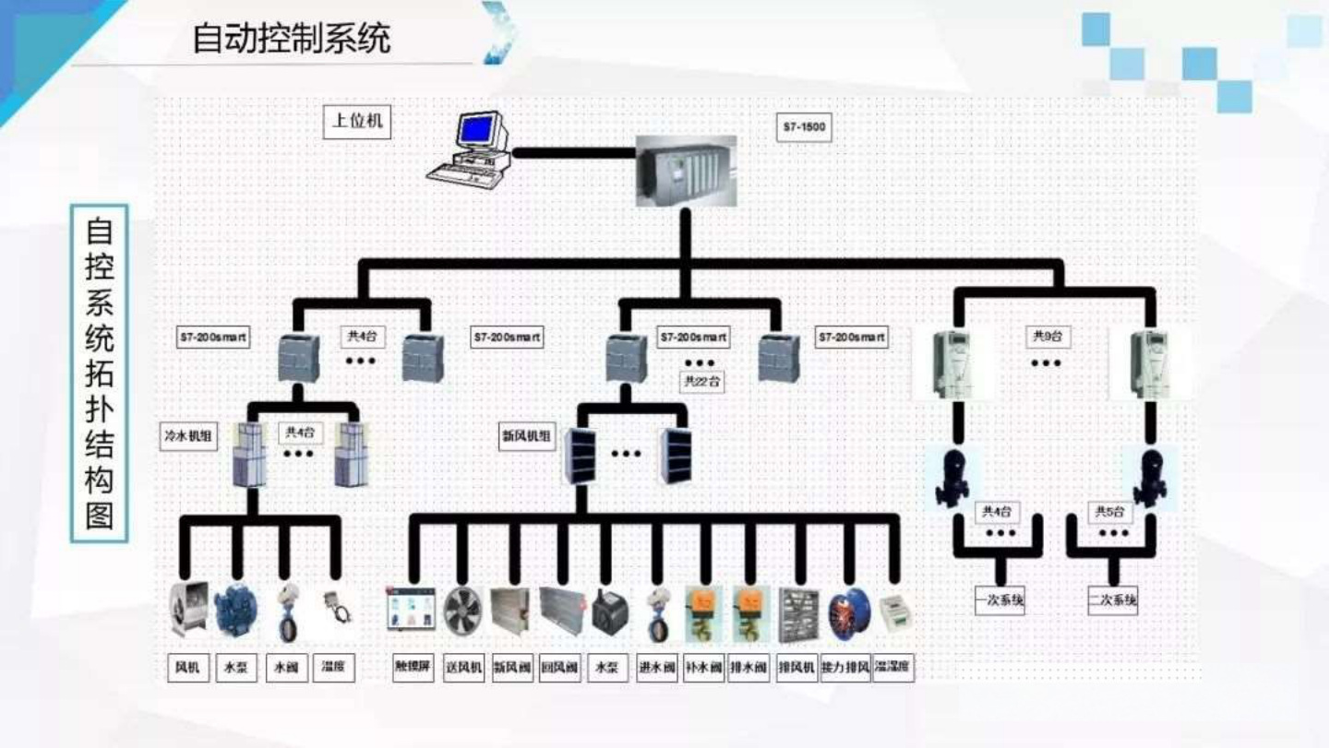
Notes:
从这个拓扑图可以看到，很多设备通过控制器和通信网络接入统一监控。集中管理便于协调多台机组，也便于分析运行趋势、用能和告警。
现场仍然需要必要的独立保护。上位机或通信链路失效时，设备不能因此失去所有安全动作。低液位、异常温度、关键泵故障等条件，应当有与风险相适应的联锁和处理方式。
因此，我们既要看监控页面是否在线，也要看现场设备到底有没有动作、流量有没有建立，以及机柜入口条件是否得到控制。一个正常显示的通信状态，不能代替这些实际反馈。
对故障分析来说，把指令、设备状态和温度变化放在同一时间轴上，会更容易判断问题发生在哪一层。系统运行久了，这些记录也是调整控制策略和检修计划的依据。

Slide 39
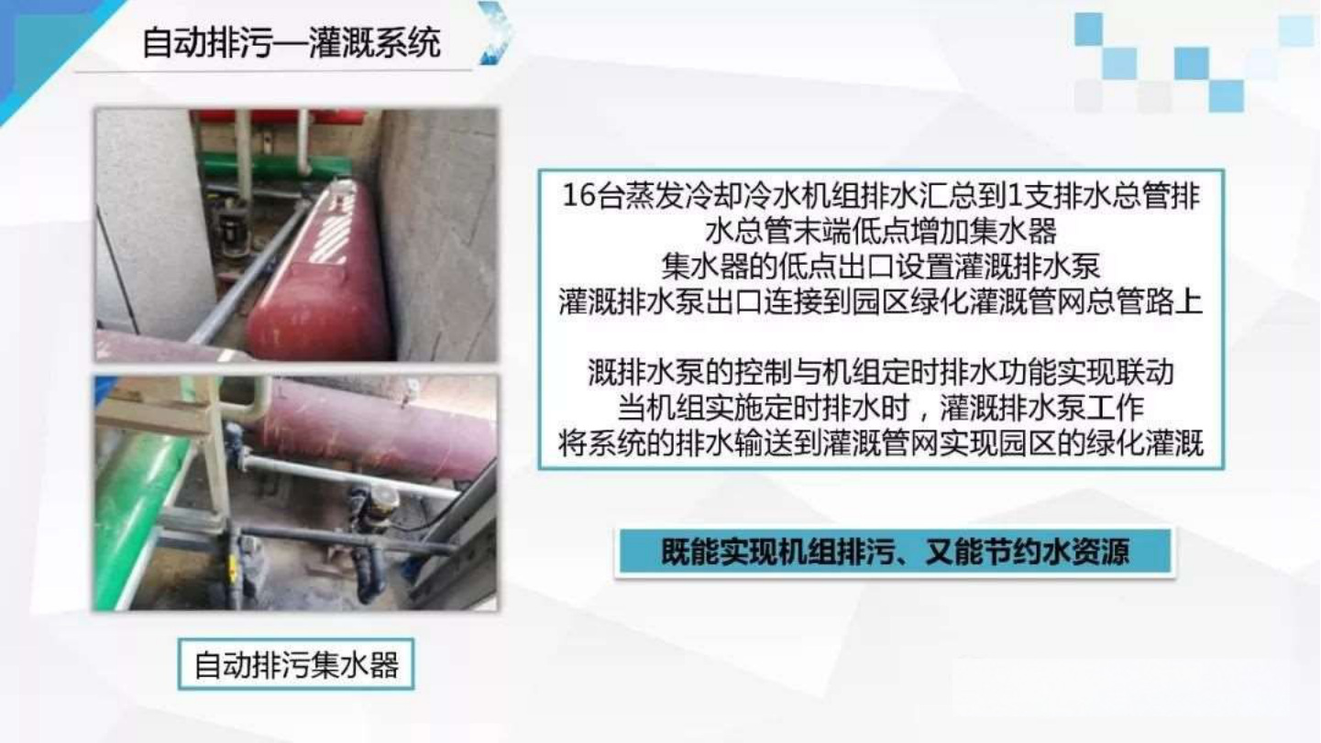
Notes:
这套工程把蒸发冷却设备的排污水集中收集，再与园区绿化灌溉系统结合起来。它体现的是水系统之间的协调利用。
需要分清的是，设备内部循环水量和真正的耗水量不同。循环水可以反复经过湿表面，补水主要补偿蒸发、排污及其他损失。水蒸发以后，盐分会在循环水里逐步浓缩，所以通常需要一定排污来控制水质。
排污水能否用于绿化，还要看盐分、加药、水质要求和具体用途，不能仅凭它已经被收集起来，就判断适合回用。水量管理与水质管理应当一起做。
这样看，蒸发冷却的节能评价就需要进一步扩展到用水。全年用多少水、峰值补水有多大、当地水源能否保障，都与设备的实际应用有关。

Slide 40
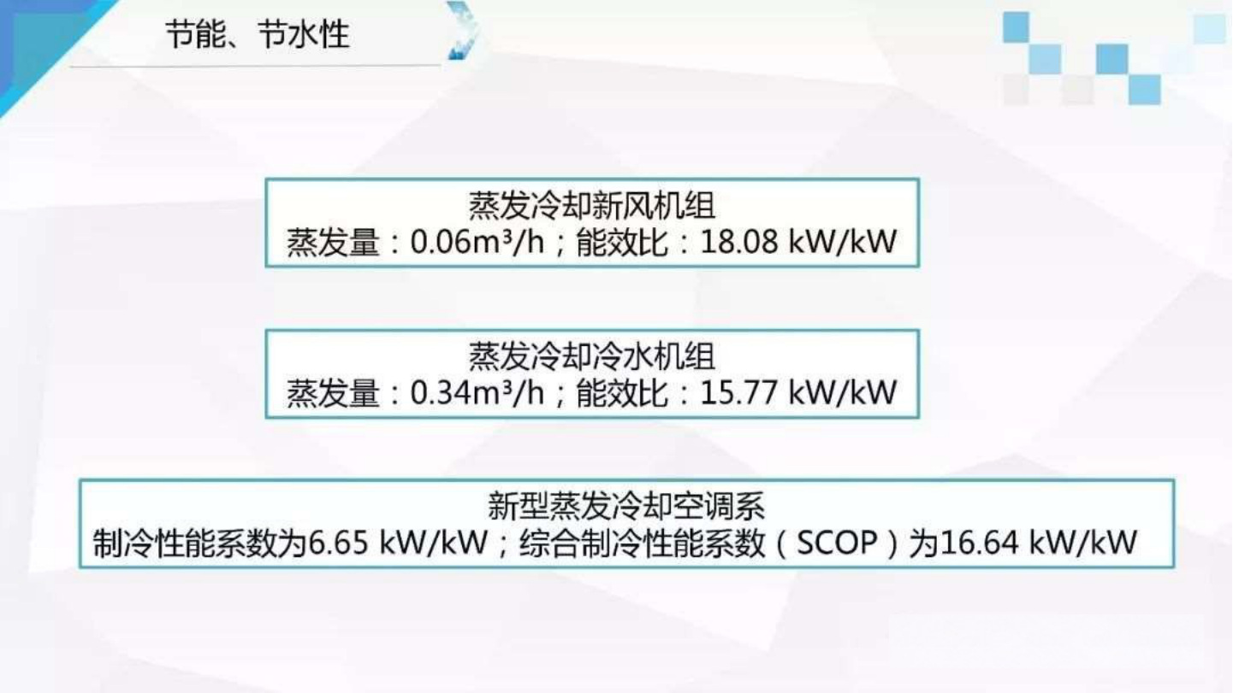
Notes:
这页列出了几种设备和系统的能效参数。大家读这些数字时，需要先看分子、分母和统计范围。单台新风机组的能效比、蒸发冷却冷水机组的能效比，以及整个系统的季节性能，代表的是不同层次的结果。
某台设备的辅助功率比较小，并不意味着整套系统也有同样的效率。一次侧和二次侧风机、水泵、补冷设备以及相关输送环节，都要按统一边界计入。
还要区分额定运行点和全年运行。设备在某个入口状态下表现很好，换成其他湿球温度或负荷率以后，功率和冷量都会变化。
所以，合理的做法是先把边界统一，再比较同一需求下的电耗、用水和约束满足情况。原案例的数值可以帮助我们理解数量级，但真正设计另一个项目时，仍需要它自己的气象、负荷与设备性能数据。

Slide 41
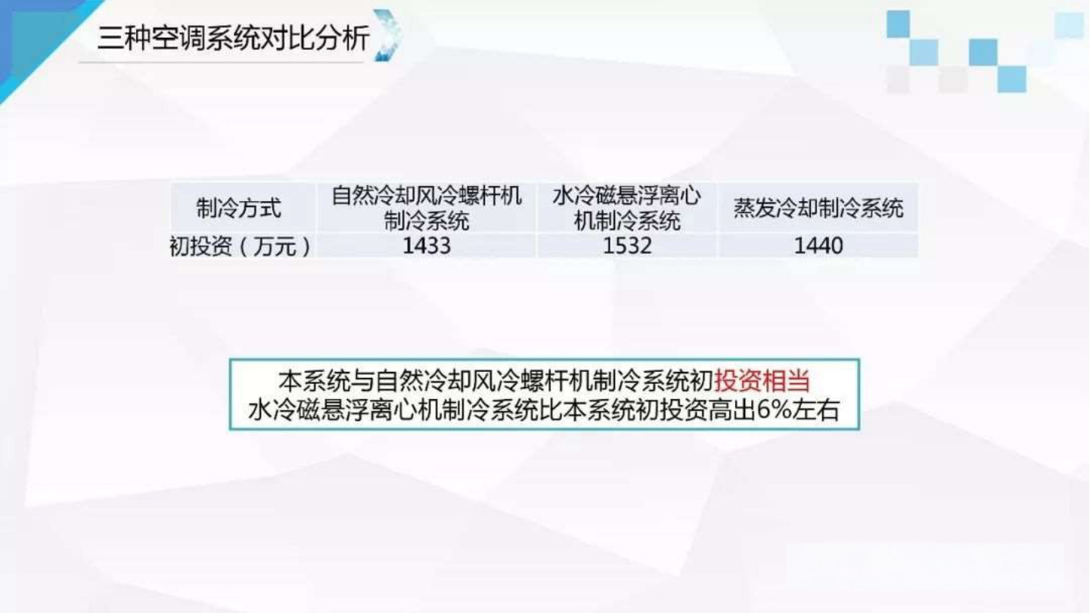
Notes:
这里比较了三种冷源方案的初投资。按原案例给出的数据，三者都在一千四百多万元到一千五百多万元这个范围，差距并不是特别悬殊。
只看初投资，很容易忽略后续运行差别。相同的供冷需求下，全年压缩机、风机和水泵的用电，补水和排污费用，以及清洗维护，都可能累积成比较明显的成本。
这些价格属于原报告时期和当时的设备方案，不能直接作为现在的报价。换一个项目以后，电价、水价、气象、负荷率、温度目标和备用要求发生变化，都需要重新计算。
经济性比较的第一步，是让方案提供相同的服务：同样的可用冷量、入口条件和可靠性。否则，一个方案因为少配了保障能力而显得便宜，另一个方案因为边界更完整而显得贵，比较就失去了基础。

Slide 42
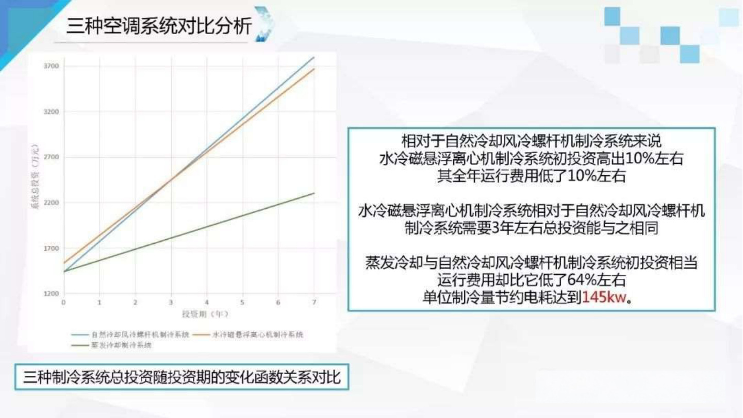
Notes:
把运行时间拉长以后，初投资与运行费用的相对关系就会改变。图中的曲线展示了原案例几种方案随投资期变化的累计费用。
前期少花一些设备费，如果伴随较高的年度运行费用，若干年后总支出可能反而更多。相反，初投资略高的方案，只要运行节省能够持续实现，就可能在后续年份逐步体现优势。
这类计算要明确设备寿命、维护更新、价格假设和统计边界。若采用全寿命经济性分析，还应按项目要求处理不同时期费用的折现。原图的回收期和百分比，对应的是它自己的比较条件。
工程上更有价值的结果，往往包括条件变化后的敏感性。比如，电价上升或湿式运行小时数减少，方案排序会不会改变。把这些变化看清楚，比只给出一个回收年限更能支持决策。

Slide 43
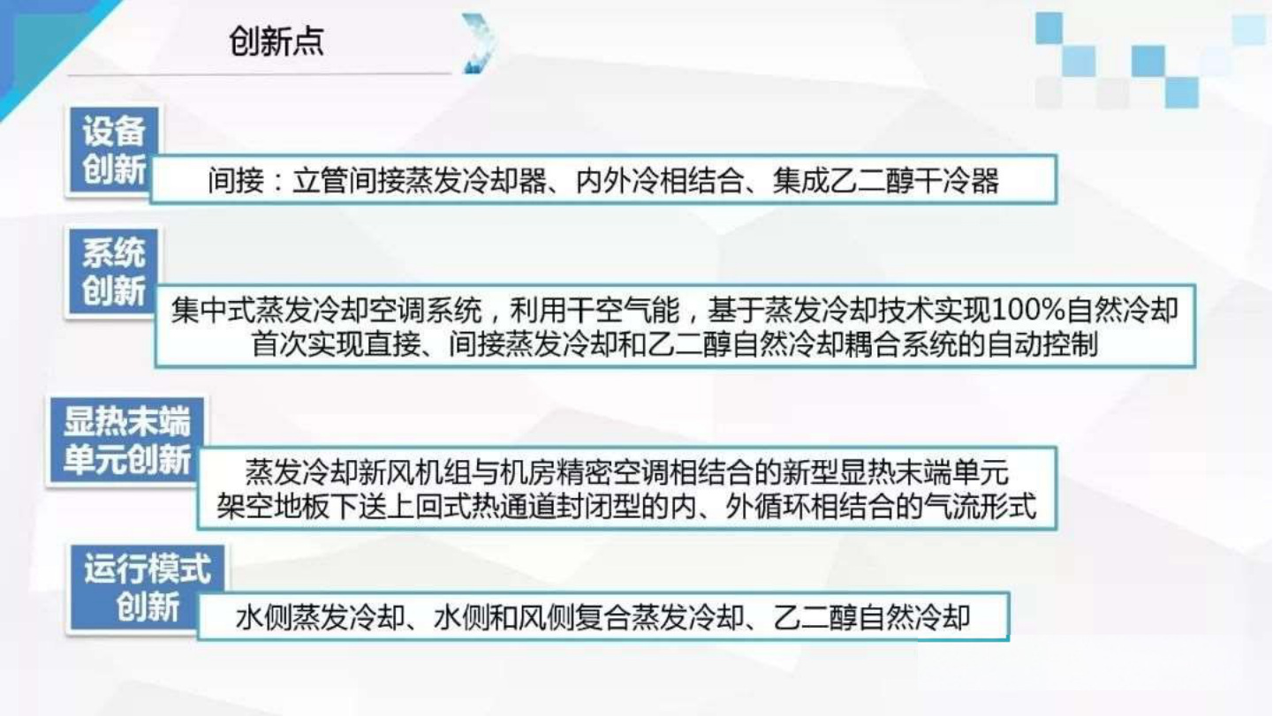
Notes:
这页把案例的创新分成设备、系统、显热末端和运行模式几个层次。它们分别对应局部过程、部件组合、机房取热以及全年运行方式。
验证设备改进时，可以在相同入口状态、风量和供水条件下，比较净冷量、压降、风机泵功和补水量。还需要观察结垢、布水变化和长期衰减，避免只在刚清洗好的状态下评价。
验证系统控制时，则应在一致的气象和负荷条件下，比较全年用电、用水和温湿度约束是否满足。备用和故障切换能力也应纳入验证，不能在正常工况下省了电，却削弱了关键时刻的排热能力。
大家以后做毕业设计，可以从其中一个层次切入。把改进对象和对照基准先确定好，后面的计算、试验和评价才容易对应起来。

Slide 44
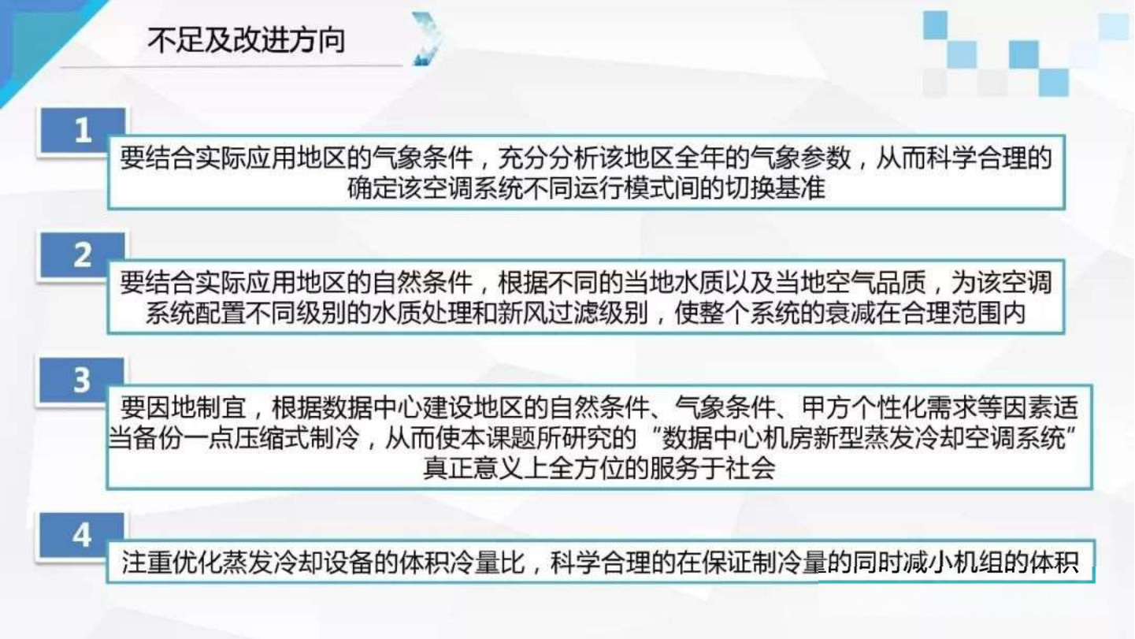
Notes:
原报告在介绍这套系统以后，也列出了不足和改进方向。这里强调了当地气候、自然条件、用户需求，以及设备体积与冷量之间的关系。
这和前面提到的全年自然冷却目标应当放在一起理解。一个项目在特定气象和温度条件下有较好的运行机会，并不代表同样配置能够直接适用于所有地区。湿热条件、用水限制、极端天气和未来负荷增长，都可能改变需要的冷源组合。
报告也提出，可以结合具体条件适当配置压缩式制冷备份。备份容量需要根据峰值和故障情景确定，不能只凭某个平均年运行结果决定。
推广一项技术时，优点和边界要同时讲清。对实际工程来说，能够稳定满足需求，再在这个基础上减少用电和用水，方案才有持续应用的条件。

Slide 45
蒸发冷却基础
技术类型与工作原理
设备形式与运行模式
干燥地区工程案例
控制与节能评价
算力需求与风液融合
Notes:
前面的案例让我们看到了设备怎样组成系统。接下来进一步看运行评价，同时把冷却要求与算力需求联系起来。随着机柜功率密度提高，供冷能力、控制方式和后续扩容都需要一起考虑，评价范围也要从单台设备扩大到整座设施。

Slide 46
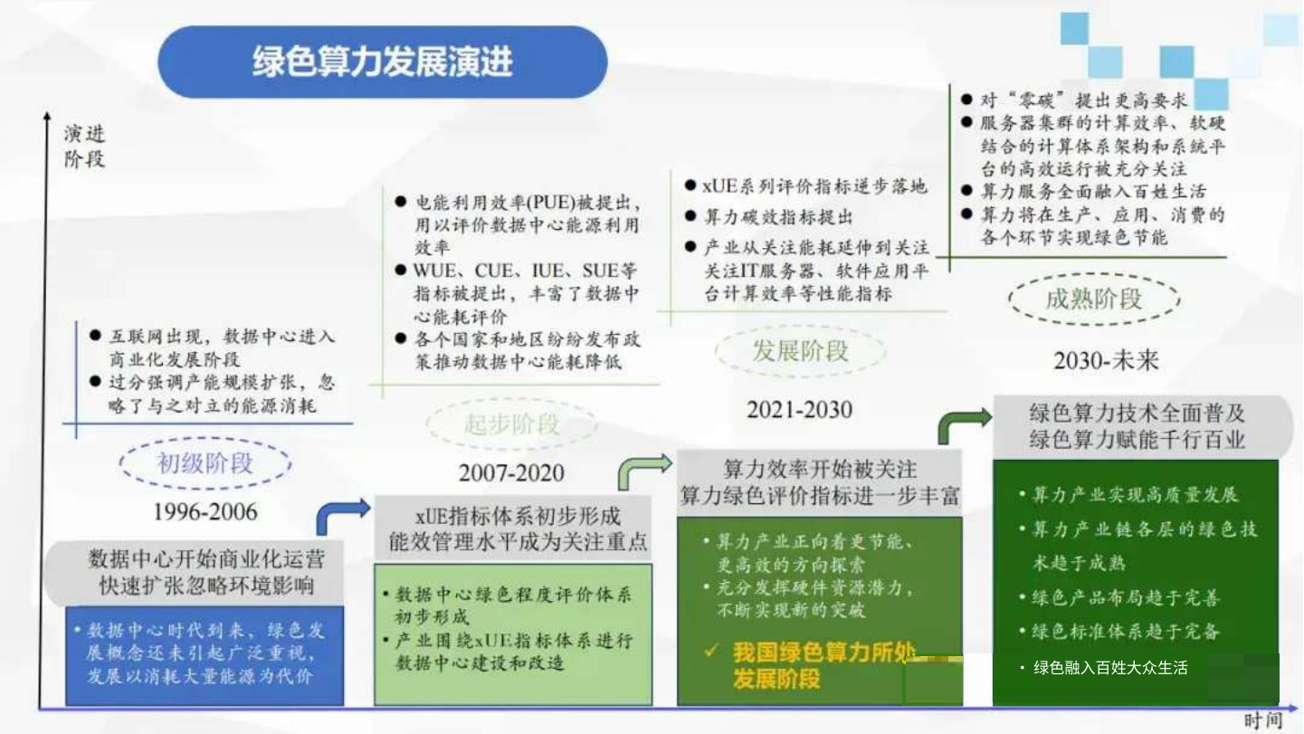
Notes:
这张图回顾了绿色算力评价的发展。早期更多关注设施能效，后来逐步把用水、碳排放和计算效率等问题放到同一张图里。
以PUE为例，它反映的是同期设施总用电与IT设备用电之间的关系。冷却系统省电，有机会改善这个指标；但IT负荷率变化，也会影响它。因此，比较之前需要统一统计期和边界。
同时，PUE不能单独回答用了多少水，也不能直接代表完成一次有效计算需要多少资源。当地供电结构不同，相近的用电量还可能对应不同的碳排放。
对建环专业来说，我们熟悉的冷量、温度、风量和泵功仍然是基础，只是需要进一步把它们接到设施评价里。最后应当能说明，在满足相同计算服务和运行要求的条件下，方案实际节省了什么，又增加了哪些资源需求。

Slide 47
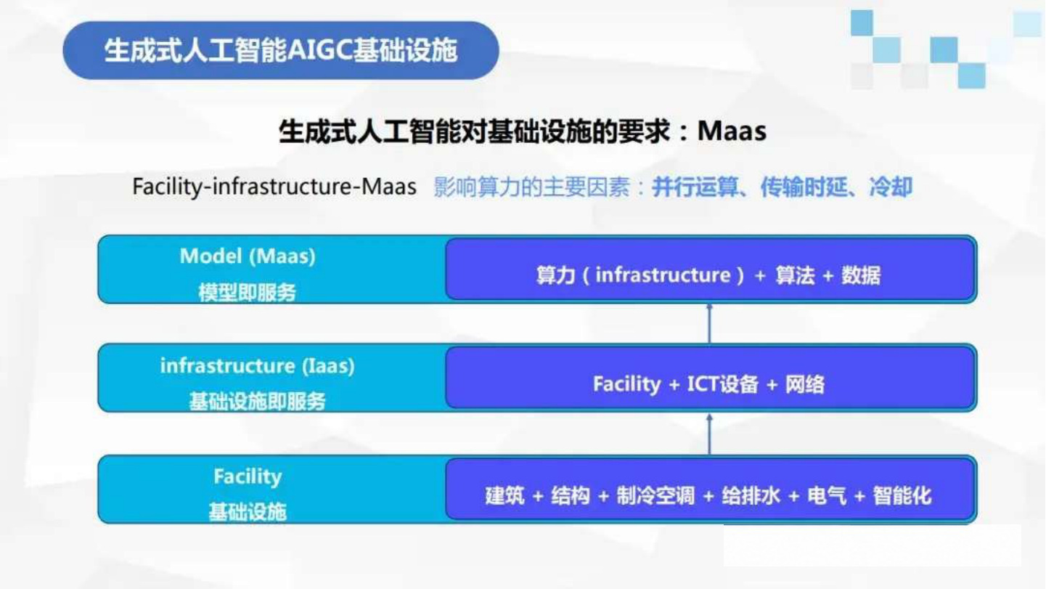
Notes:
从这张层次图可以看到，冷却只是算力基础设施中的一部分。服务器需要建筑空间、电力、网络、给排水和环境控制共同支持，任何一个环节受到限制，计算设备的能力都可能无法充分发挥。
高密度算力带来的变化，也不只是给机房多加几台空调。机柜局部负荷增大以后，空气输送、液体管路、配电、层高和检修空间都可能需要调整。设施各专业之间的接口会更紧密。
比如，一台冷源设备名义冷量足够，现场仍可能因为管路流量不足、末端温度不匹配，或者气流没有送到热点而达不到要求。设备层面的能力，需要通过系统才能落实到芯片或服务器入口。
所以，新型冷却方案应当尽早与建筑、电气、IT和给排水条件协调。把接口留到设备安装以后再处理，往往会增加改造难度和运行损失。

Slide 48
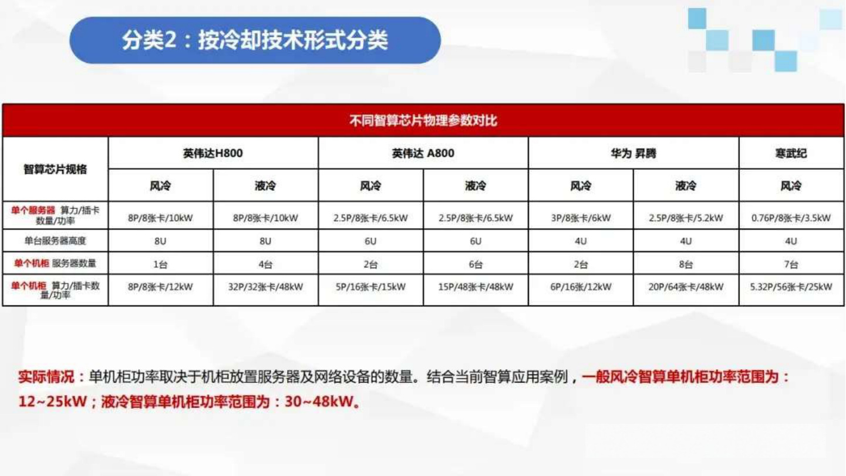
Notes:
不同类型的计算负荷，对设施的要求并不相同。通用计算、超算和智算在设备构成、负荷变化及功率密度上存在差异，局部散热条件也会不同。
机柜功率提高以后，同样的空气温升范围内，需要搬运的空气量通常会增加；如果空间和风道受到限制，单纯继续增加风量就会越来越困难。与此同时，局部芯片的热流密度，也可能推动取热方式向更靠近热源的位置发展。
图中的参数范围来自原报告，可以帮助理解不同需求的差别。实际选型仍要以所用服务器的功率、允许温度和厂商要求为准，不能只根据一个机柜功率数字就把方案固定下来。
还要考虑负荷今后怎样变化。建设初期合适的配置，在设备升级以后可能需要更高的液体输送能力或更多残余风冷，因此设施的可扩展性应当一起评估。

Slide 49
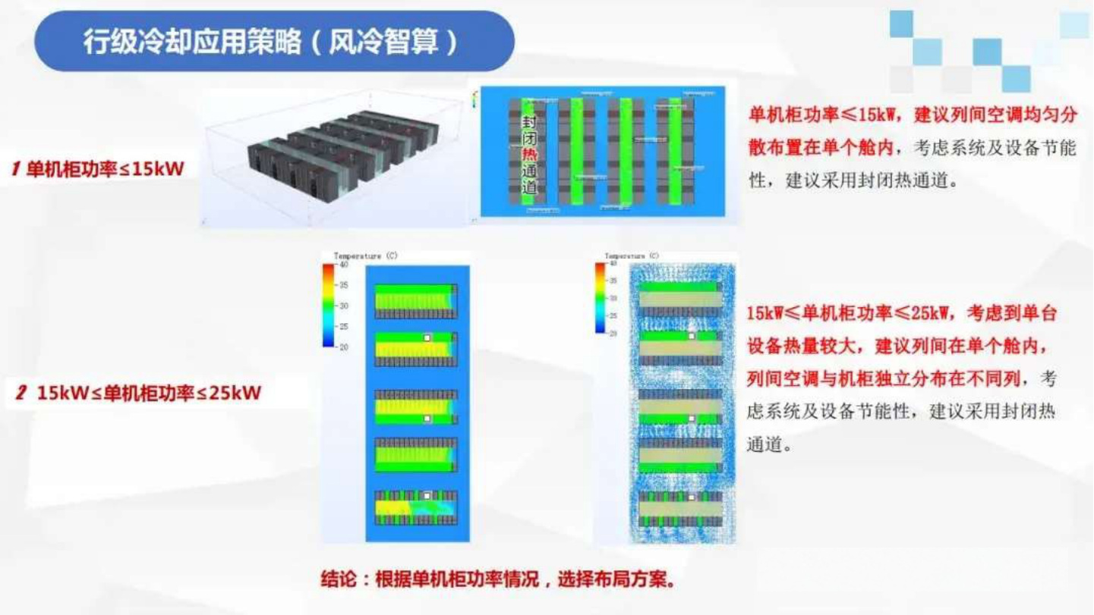
Notes:
风冷在不少数据中心中仍然有适用空间。图中根据不同机柜功率条件，展示了列间空调和通道组织的布置思路。
靠近机柜布置末端，可以缩短空气搬运路径；配合封闭热通道等措施，可以减少冷热混合。不过，机组、机柜和检修空间之间也要留出合适关系，不能只追求设备摆得更密。
随着单柜负荷提高，同样的送回风温差下，需要的风量会增大。局部送风分配、噪声和风机功，就可能逐渐成为限制。能否继续采用风冷，需要结合这些实际条件判断。
图上的功率分段是对应方案的经验条件，并不是所有数据中心统一的技术分界。评价时还是要回到设备允许入口状态、现场空间和气流路径，核对热点能否稳定受控。

Slide 50
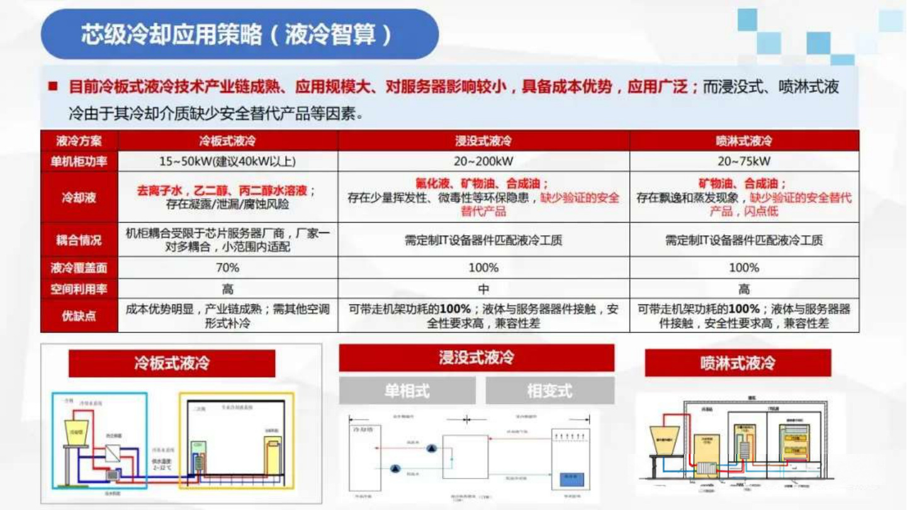
Notes:
液冷又可以分成不同形式。冷板式通常把液体限制在冷板和管路内部，通过固体界面从芯片取热；浸没和喷淋等形式，则涉及冷却介质与电子组件更直接的接触。
因此，各种形式需要关注的工程问题不一样。冷板式要重视接头、密封和管路泄漏，浸没与喷淋则更强调介质和材料兼容、维护工艺以及流体管理。表中的设备功率和覆盖比例，也都对应各自的方案条件。
采用液冷以后，部分热量可以不再先经过机房空气，而是直接进入液体回路。这有助于应对较高的局部热负荷，但这部分热量最终仍然要排到室外。
另外，冷板通常不会自动带走所有机房热量。内存、供电部件和其他残余负荷，仍可能需要风侧末端。因此，液冷系统和残余风冷应当共同设计，避免只解决芯片附近的取热而遗漏其他区域。

Slide 51
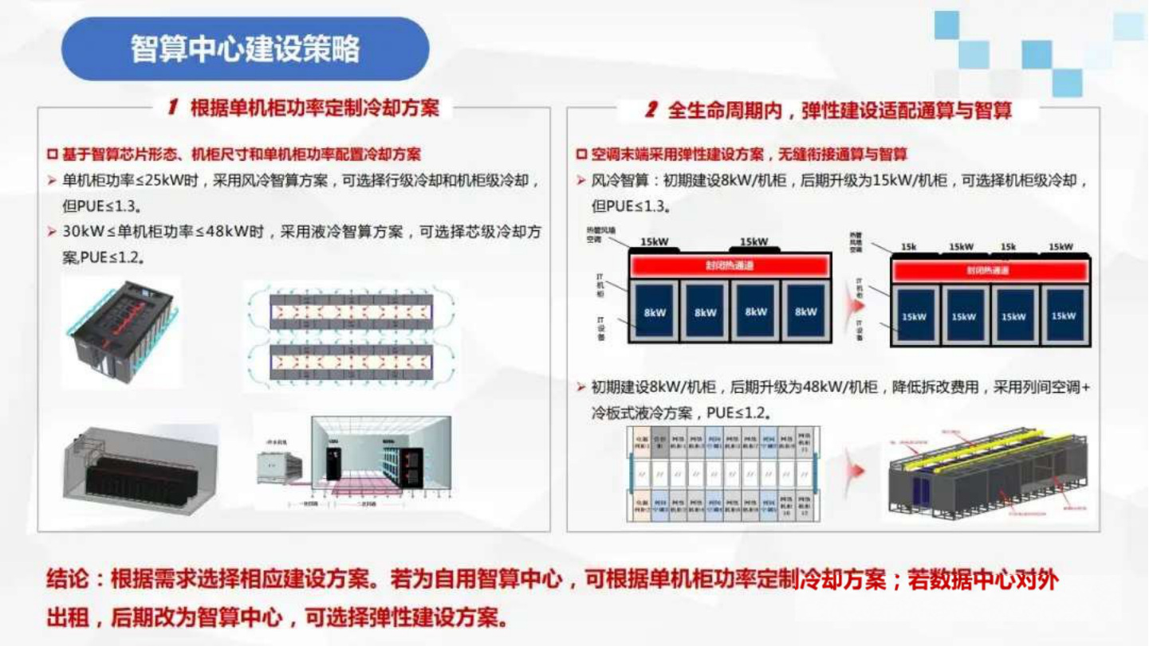
Notes:
这页讨论的是从初期配置到后续升级的适配。数据中心投入运行以后，机柜功率、服务器类型和计算任务可能继续变化，冷却设施需要留出合理的扩展能力。
预留设备位置只是一部分。冷源温度等级、管径、泵的能力、分配单元、残余风冷和检修空间，都可能影响以后能否顺利改造。负荷还没到设计值时，系统也要能在部分负荷下有效运行。
扩容还会改变冗余关系。原来一台备用设备足以覆盖的缺口，负荷增加以后可能就不够了。控制策略、流量分配和故障切换，应当随分期建设重新核对。
图中给出了几种建设和升级思路。它们帮助我们认识规划阶段需要留哪些接口，而具体采用哪一种，还要由目标设备、建设节奏和运行保障要求共同确定。

Slide 52
蒸发冷却基础
技术类型与工作原理
设备形式与运行模式
干燥地区工程案例
控制与节能评价
算力需求与风液融合
Notes:
最后这一部分，把前面讲过的取热方式和室外冷源接起来。液冷解决芯片或服务器附近的取热，蒸发冷却可以在设施侧承担排热。两者处在不同环节，能够配合使用。接下来沿着完整热流看它们怎样连接。

Slide 53
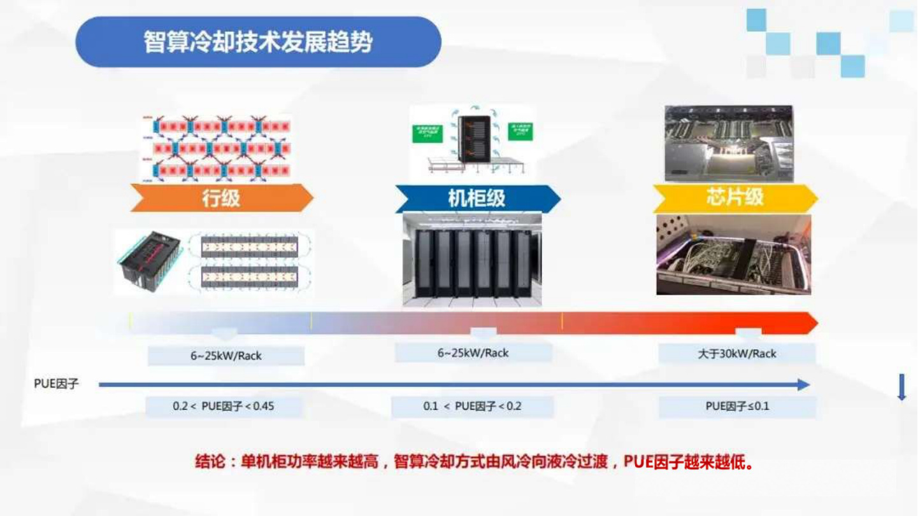
Notes:
这张图把取热位置从房间、行和机柜，逐步推进到芯片附近。越靠近热源取热，通常越有机会减少空气混合和大空间输送带来的损失，也更容易针对局部高热负荷安排冷却。
与此同时，工程要求也会改变。液体走得更靠近电子设备，接头、介质、监测和维护就需要更细致地管理；回路温度和流量，也要与芯片的热设计要求相匹配。
因此，取热位置的变化带来了新的设计自由度，也增加了接口要求。我们需要核对真正被液体带走的热量比例，以及剩余热量由哪套末端承担。
图里的功率范围和能效标签，反映的是原报告采用的比较条件。实际方案应当把负荷、温度等级和整套系统能耗一起看，避免把取热位置变近直接等同于所有工况下都会得到同样的节能比例。

Slide 54
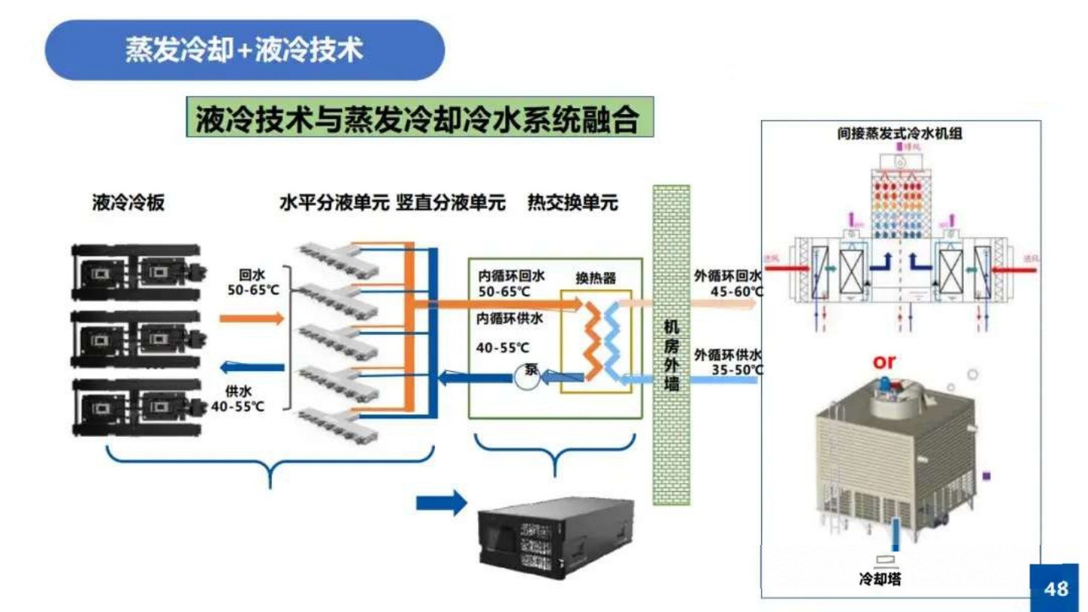
Notes:
现在顺着这张图，把热量完整追踪一遍。芯片把热量传给冷板，冷板内的液体吸热以后流向分配和热交换单元，再把热量交给设施侧回路。设施侧把这部分热量送到室外，由蒸发冷却冷水机组或其他合适冷源排出。
典型冷板系统会在冷却液分配单元，也就是CDU，或者相应的热交换单元处，实现IT侧与设施侧回路隔离。这样，两侧可以采用各自需要的介质、水质和运行压力。
每经过一级换热，都需要足够温差。图中的供回液温度反映了这一安排，但具体温度要服从芯片、冷板和冷却液的要求。设施侧允许温度较高时，通常有利于增加自然冷却利用机会，仍然需要把端差和输送温升算进去。
未由液冷带走的热量，还要靠风侧或其他末端处理。最终形成的是芯片取热、液体输送、回路隔离和室外排热共同工作的系统，而不是只安装一个冷板就完成了冷却。

Slide 55
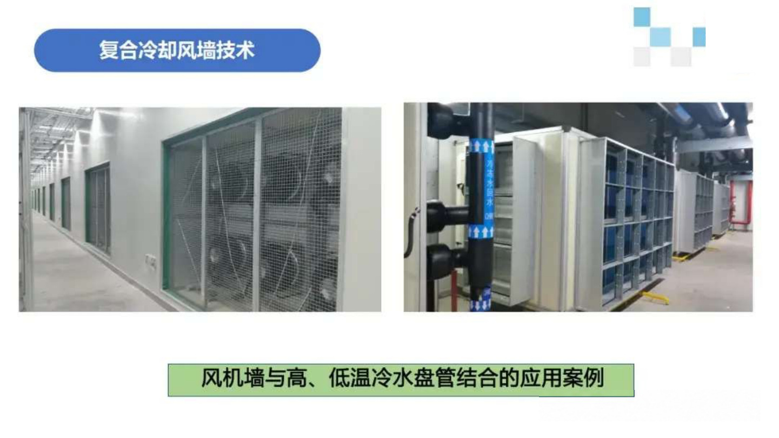
Notes:
图中的风墙与不同温度盘管，展示了风侧末端和水侧冷源的另一种配合。它也提醒我们，液冷投入以后，机房里往往仍然有需要由空气带走的热量。
不同末端对供液温度和流量的要求可能不同。可以通过温度等级匹配、回路分开和换热隔离等方式安排，再由共同冷源协调供冷。
设计时不能只把各末端所需冷量相加，还要看它们能否在同一套供液条件下工作。某一末端需要更低温度时，可能影响共同冷源的自然冷却时数；表面温度偏低时，还要检查凝露条件。
因此，风侧和液侧协同的重点，是温度、流量、剩余负荷与控制方式都能对应起来。正常运行满足要求以后，还需要检查一条回路退出时，其他路径是否有能力承担必要的排热任务。

Slide 56
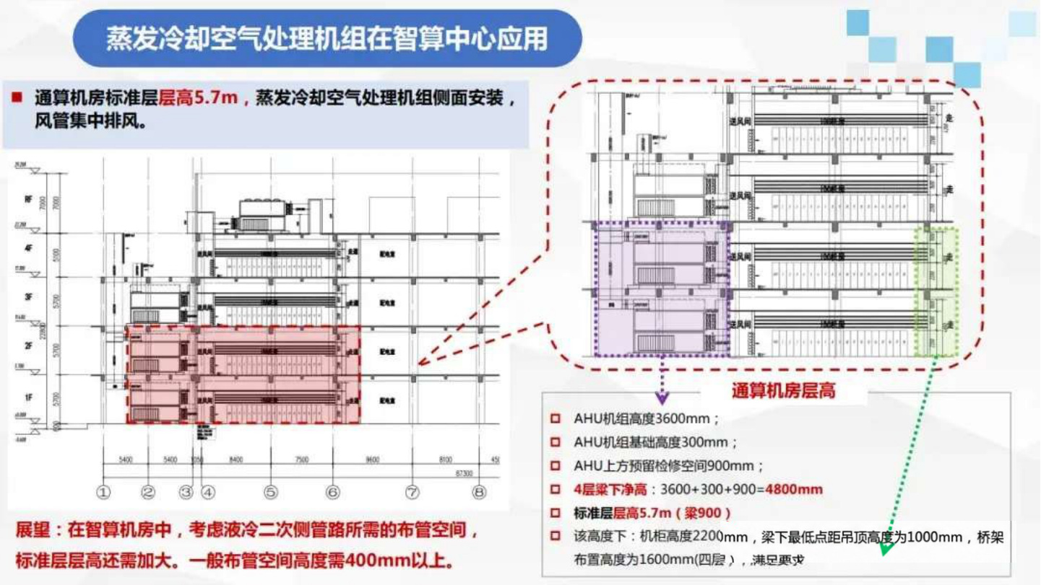
Notes:
从这张平面和剖面图可以看到，冷却方案会直接影响建筑空间。原方案涉及层高、机组基础、上方检修以及管路布置，图中给出了对应的尺寸安排。
对于液冷或复合冷却，新增管路、分配单元和检修路径，都需要提前留位置。如果空间只按设备本体高度来安排，后期再补阀件、保温、支吊架和维护空间，往往就会比较被动。
因此，在比较不同冷却技术时，除了电耗和设备价格，也要看层高、建筑面积、运输安装和后续改造。某些设备本体看起来紧凑，进入建筑以后需要的总空间未必小。
图中的尺寸对应这套具体方案，实际项目要根据机柜高度、结构梁、风道和液体管路重新协调。建筑与设备条件尽早对应，可以减少后期为满足某一个接口而反复调整。

Slide 57
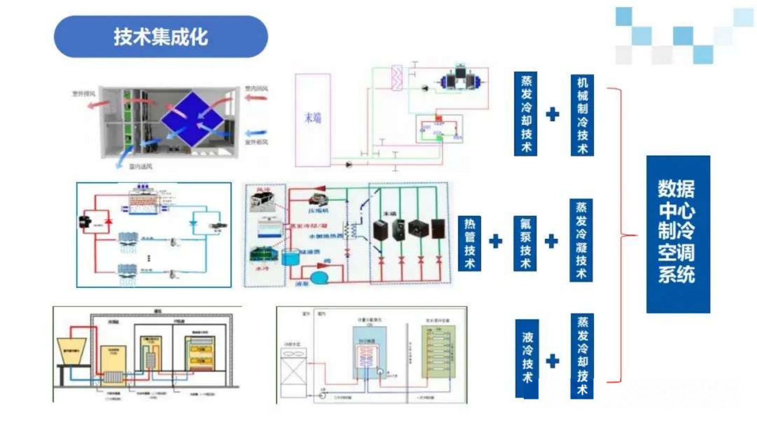
Notes:
这一页把前面几条技术路径放在了一起。空气侧、液体侧和不同室外冷源都可以组合，选择时需要把温度等级、系统边界、控制和可靠性统一起来。
从研究角度看，还有不少具体问题可以继续做。例如，润湿换热器怎样在较低压降下保持足够传热，结垢和布水变化怎样影响长期性能，以及怎样根据天气和负荷调整风量与供水。
这些问题都需要可测量的量来回答。净冷量、压降、风机泵功、补水量、润湿均匀性和性能衰减，可以用来评价设备；逐时电耗、用水和入口条件，可以用来评价系统。
有了明确对照，才容易分辨节省来自哪里。把某个部件的性能改善接到全年运行结果上，再把维护和故障条件放进去，这样的研究结论才更容易转化成可用的工程方案。

Slide 58

Notes:
今天从水蒸发的吸热过程，一直讲到了数据中心中的风液融合。最后再把几条关系连起来。
直接蒸发让产品空气接触水，通常会降温加湿；间接蒸发用隔板把产品空气和湿侧工作空气分开，在合适条件下实现近似等含湿量降温。能降到什么程度，要看空气状态、结构和运行条件。
进入工程以后，设备冷量还要通过回路、末端和气流组织，真正送到服务器需要的位置。控制、用水、维护和备用路径，也会影响方案能否长期运行。干燥地区的经验迁移到湿热地区，需要重新核对逐时气象、负荷、温度要求和保障条件。
液冷改变了近热源的取热方式，蒸发冷却仍然可以在设施侧参与排热。把这条热量路径看清楚，后面遇到新的设备或方案，就能够判断它利用了什么条件、解决了哪个环节，以及还需要哪些配套。今天的课就讲到这里，谢谢大家。

